Slide 1
Реализация ФГОС во внеурочной деятельности 5 б класса

Slide 2
Федеральный государственный образовательный стандарт основного общего образования представляет собой совокупность требований, обязательных при реализации основной образовательной программы основного общего образования образовательными учреждениями, имеющими государственную аккредитацию.

Slide 3
Стандарт направлен на обеспечение духовно-нравственного развития, воспитания обучающихся.

Slide 4
В основе Стандарта лежит системно-деятельностный подход, который обеспечивает формирование готовности к саморазвитию и непрерывному образованию.

Slide 5
Стандарт ориентирован на становление личностных характеристик обучающегося, который должен любить свой край и своё Отечество, осознавать и принимать ценности человеческой жизни, семьи, гражданского общества, активно и заинтересованно познавать мир.

Slide 6
Порождает зло | Противостоит злу

Slide 7
Я куплю лекарства от | Я поделюсь

Slide 8
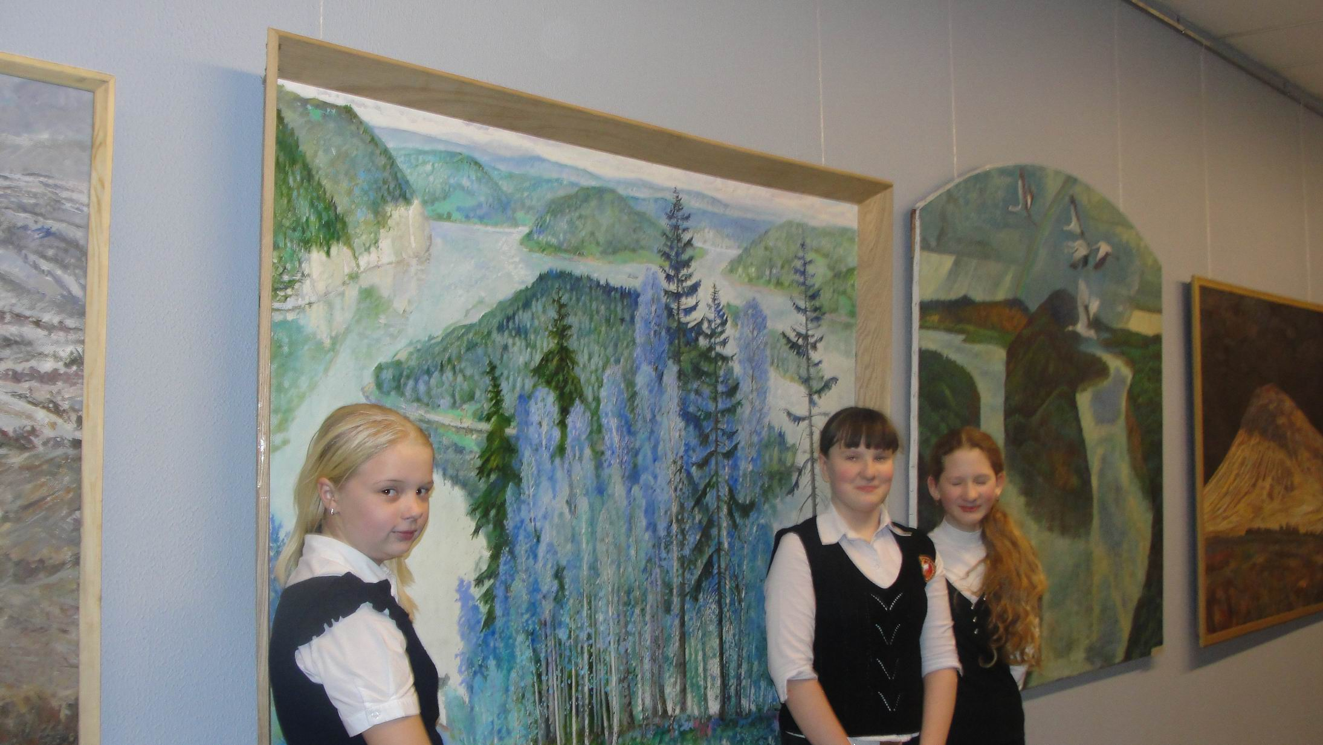
Выставочный зал Союза художников РБ
26.12.2012г.

Slide 9
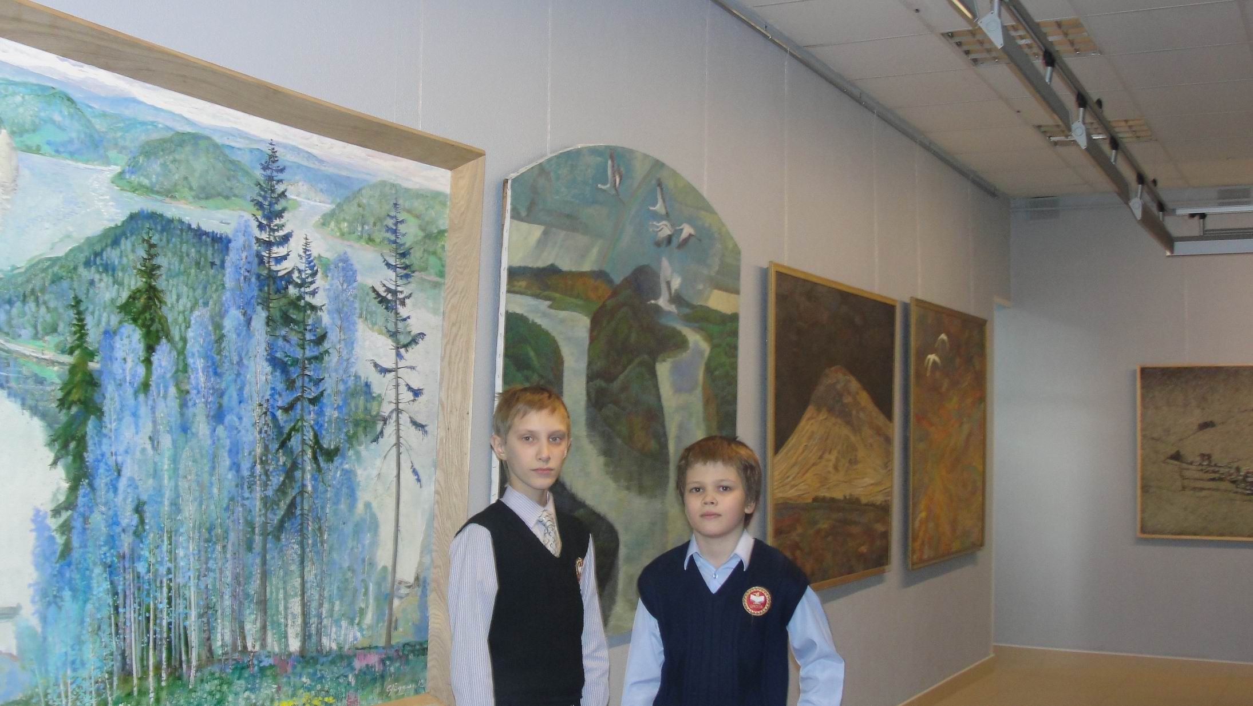
Выставочный зал Союза художников РБ
26.12.2012г.

Slide 10
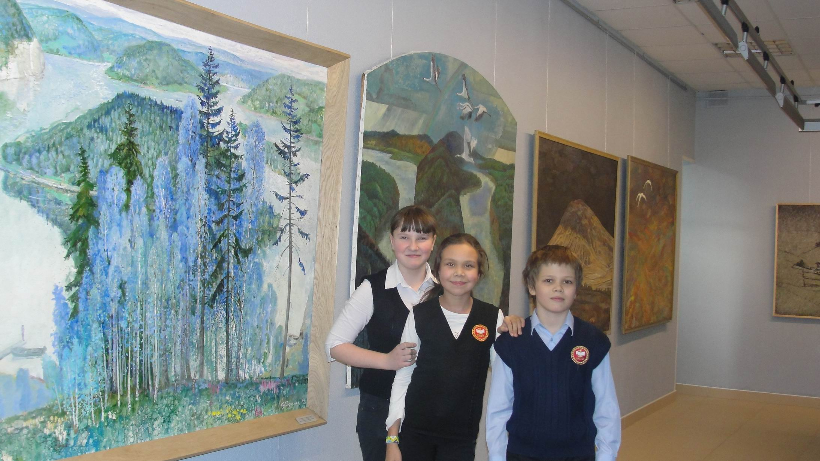
Выставочный зал Союза художников РБ
26.12.2012г.

Slide 11
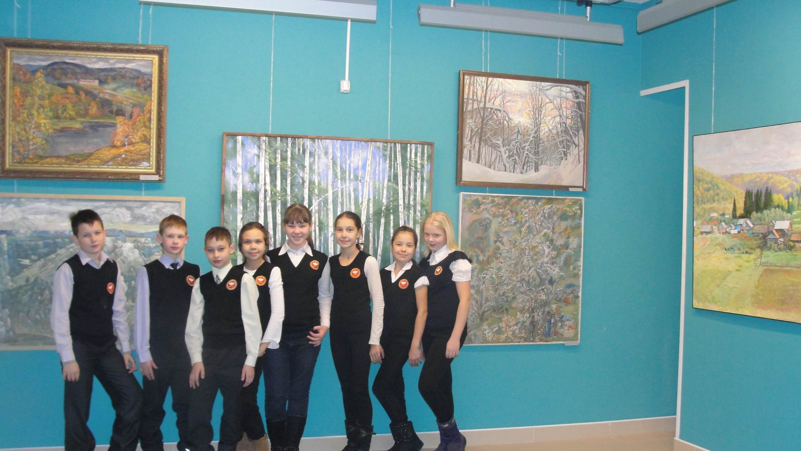
Выставочный зал Союза художников РБ
26.12.2012г.

Slide 12
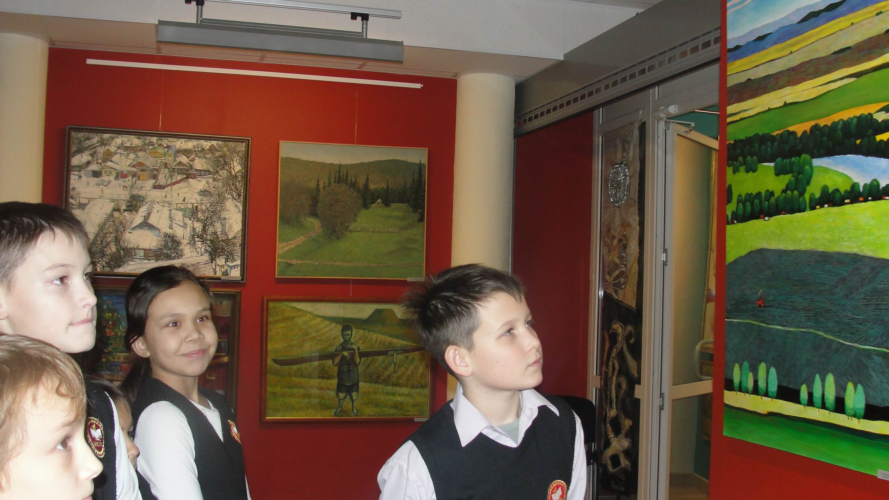
Выставочный зал Союза художников РБ
26.12.2012г.

Slide 13
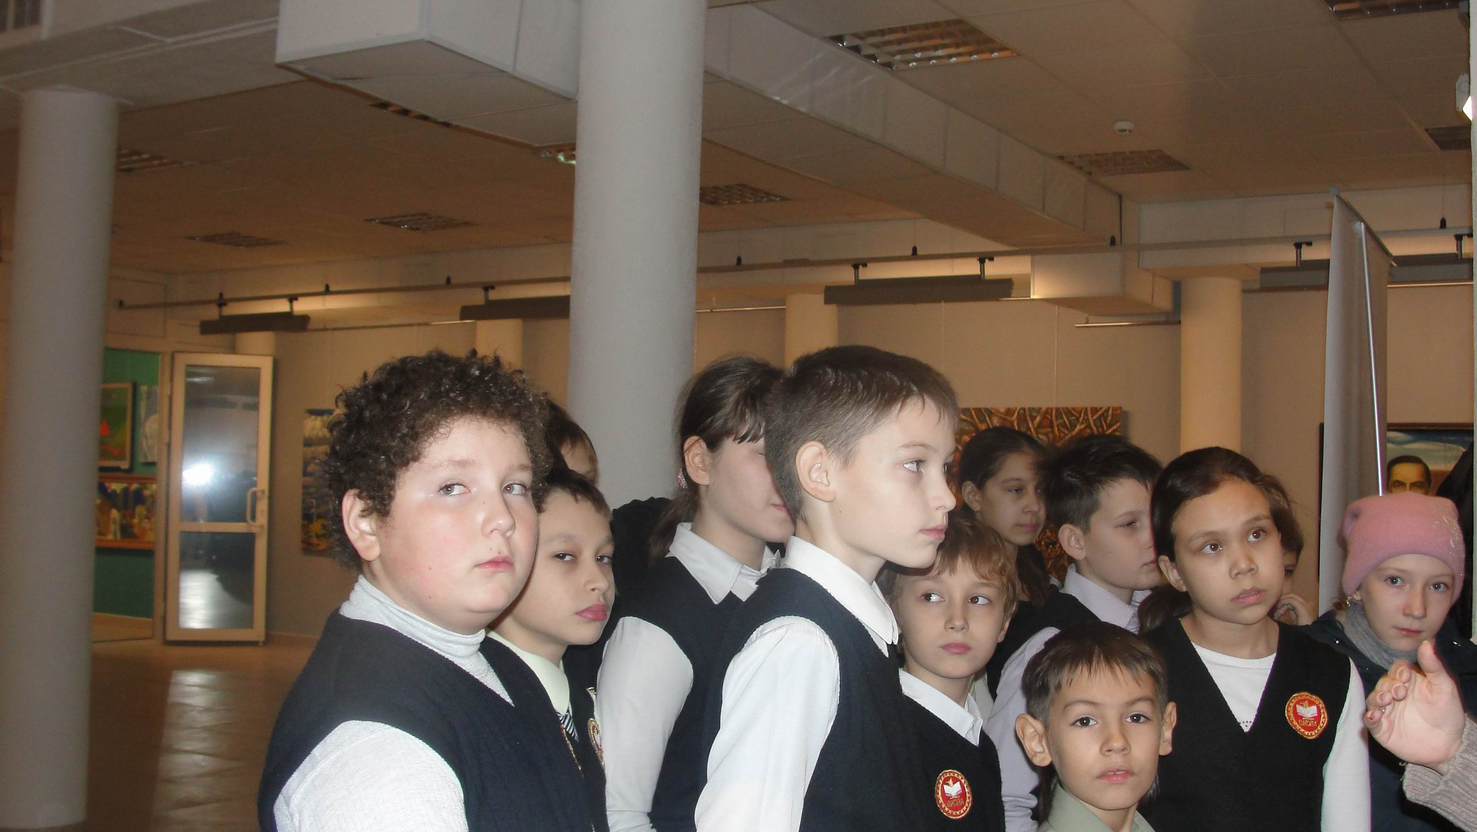
Выставочный зал Союза художников РБ
26.12.2012г.

Slide 14
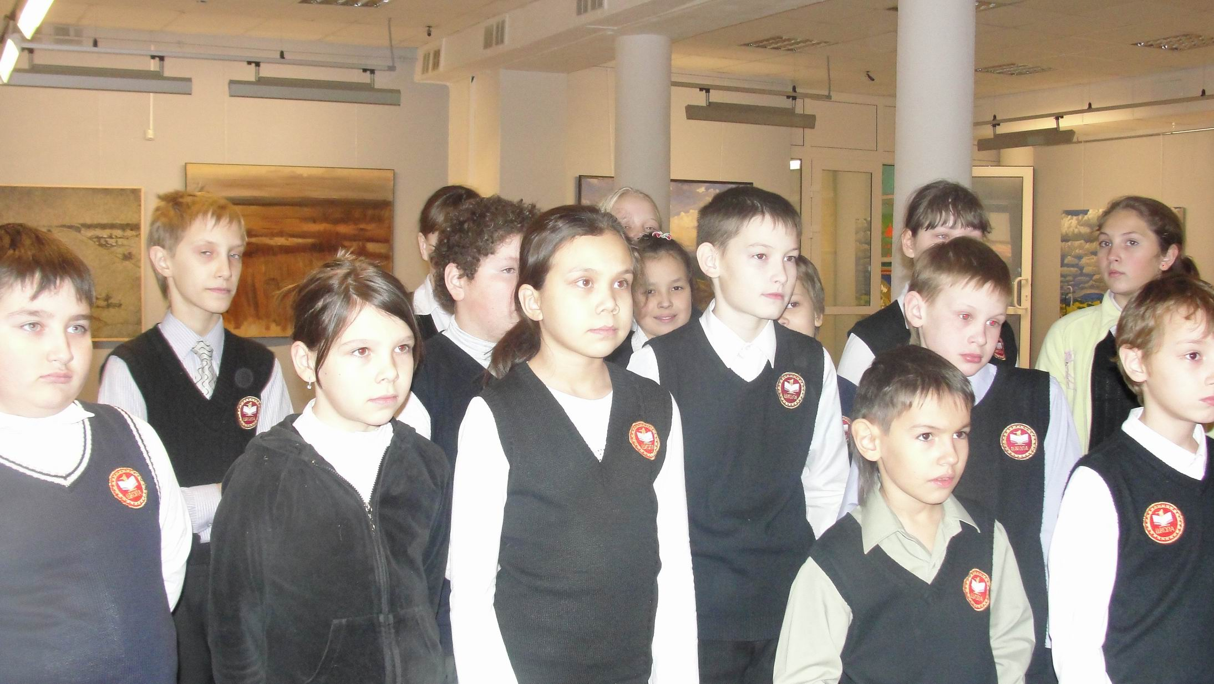
Выставочный зал Союза художников РБ
26.12.2012г.

Slide 15
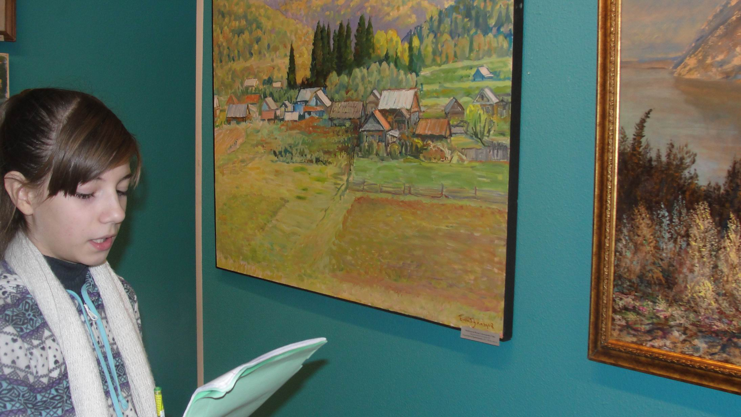
Выставочный зал Союза художников РБ
26.12.2012г.

Slide 16
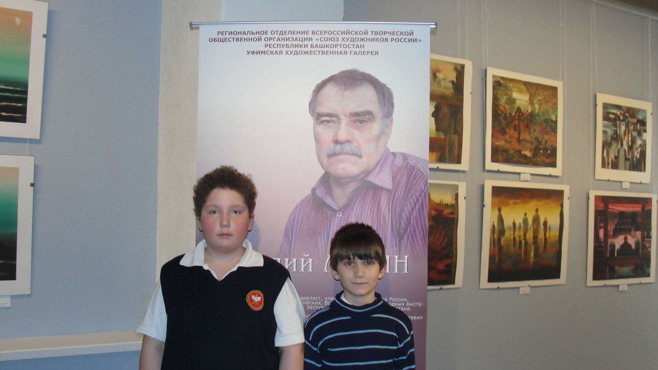
Выставочный зал Союза художников РБ
10.04.2013г.

Slide 17
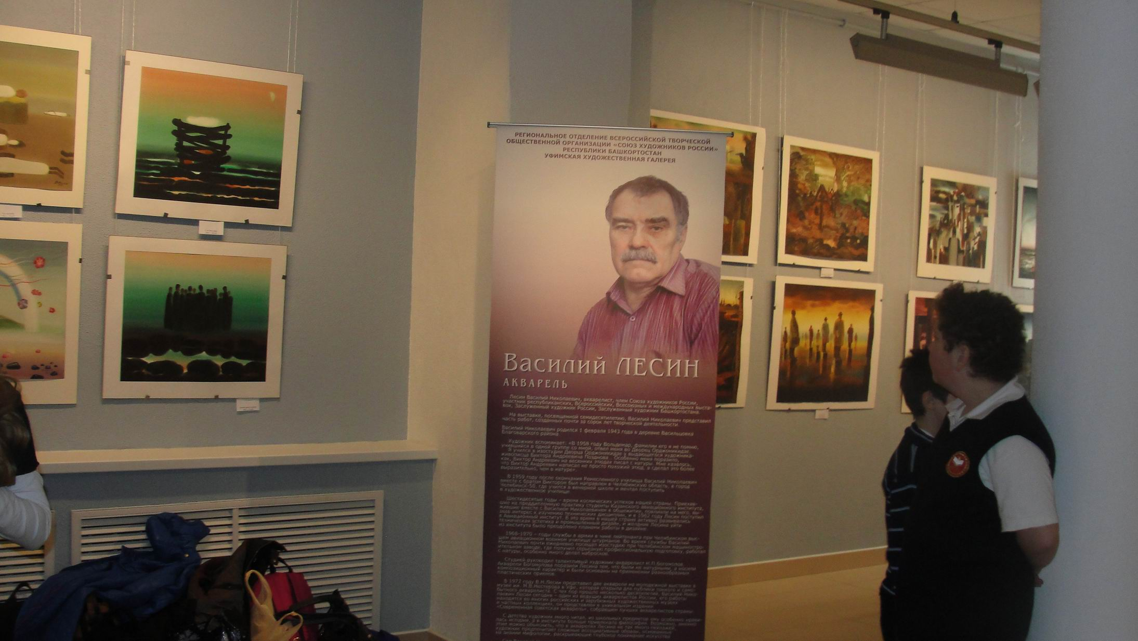
Выставочный зал Союза художников РБ
10.04.2013г.

Slide 18
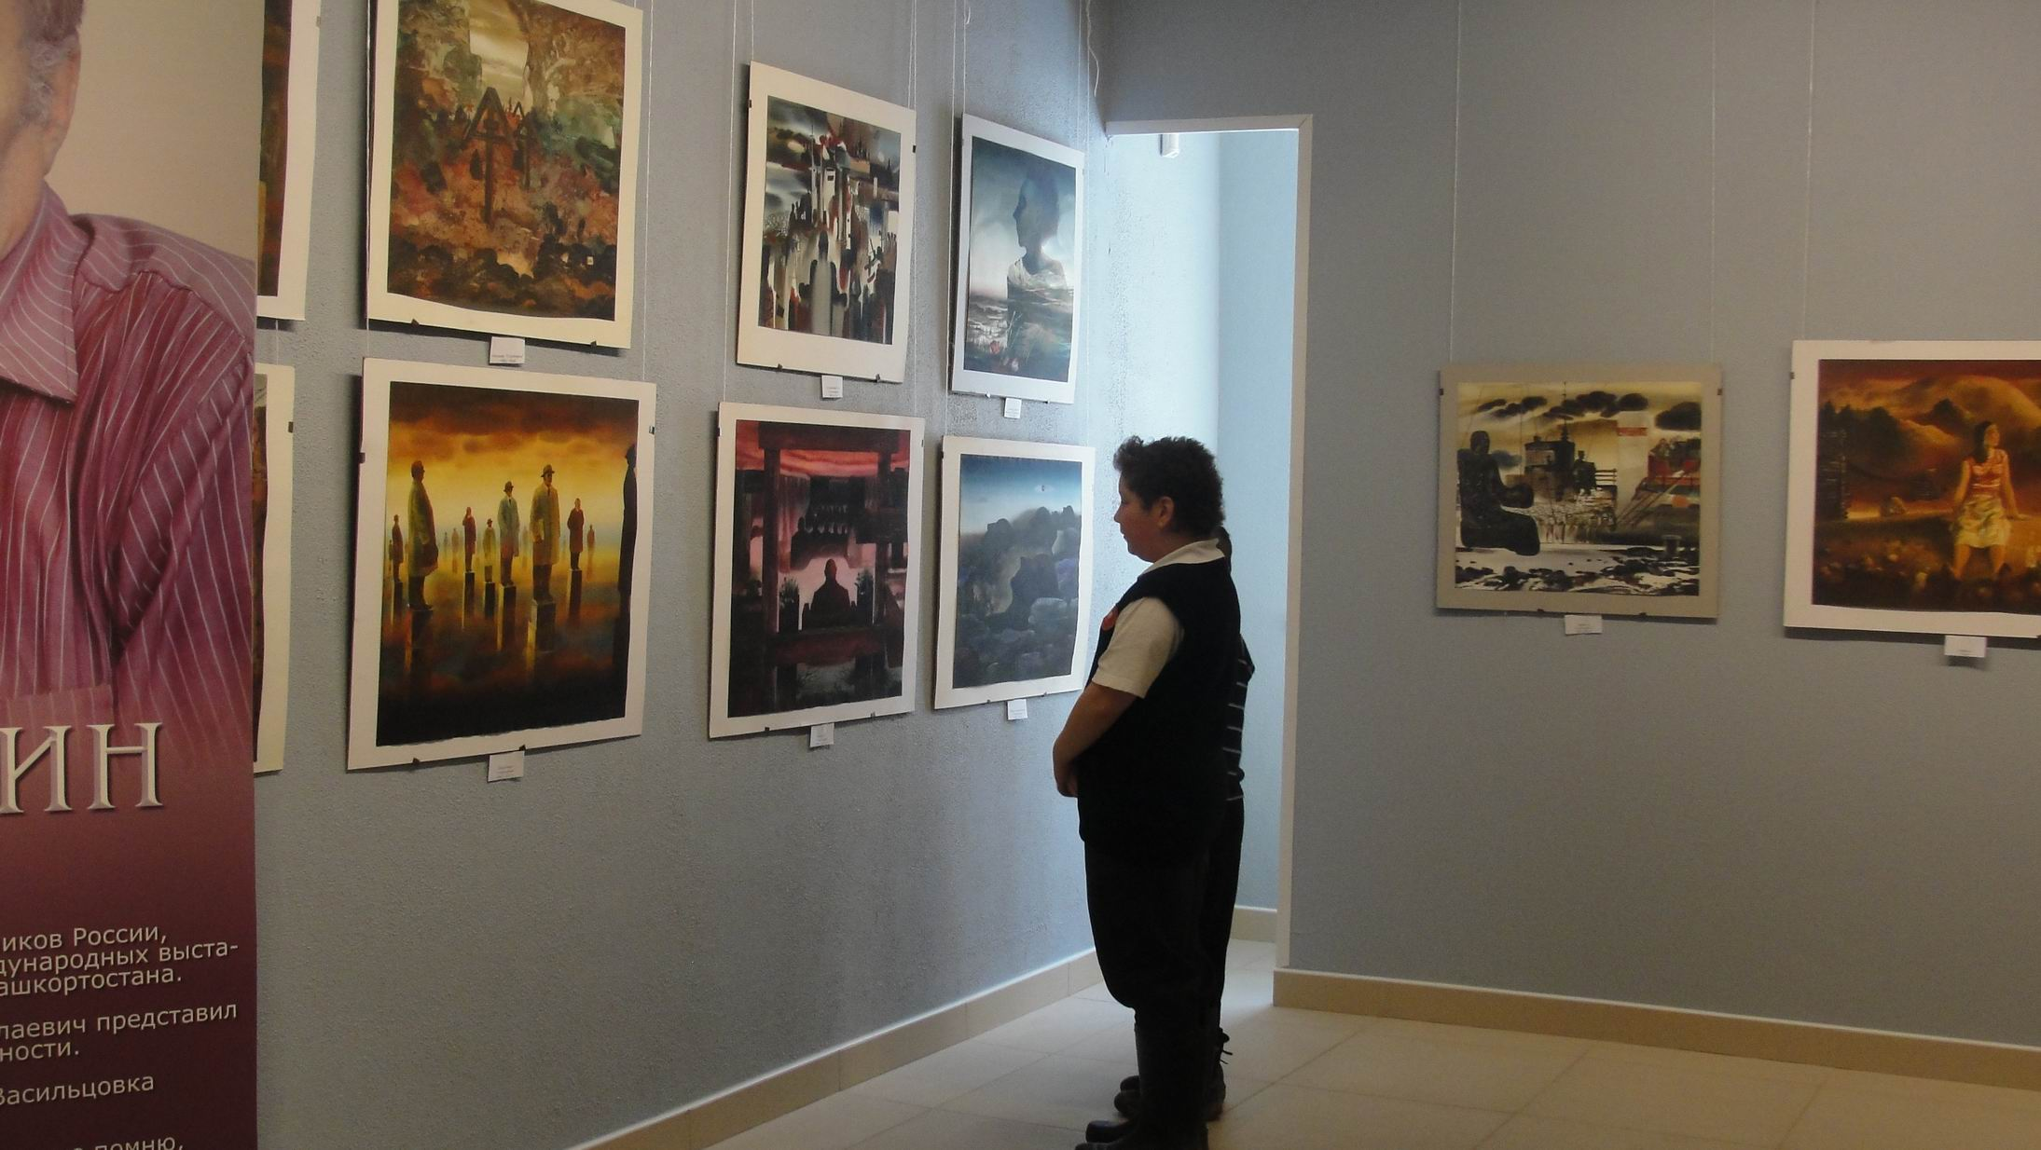
Выставочный зал Союза художников РБ
10.04.2013г.

Slide 19
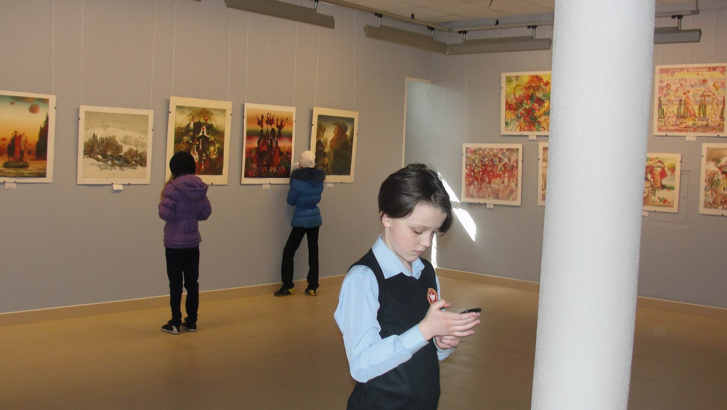
Выставочный зал Союза художников РБ
10.04.2013г.

Slide 20
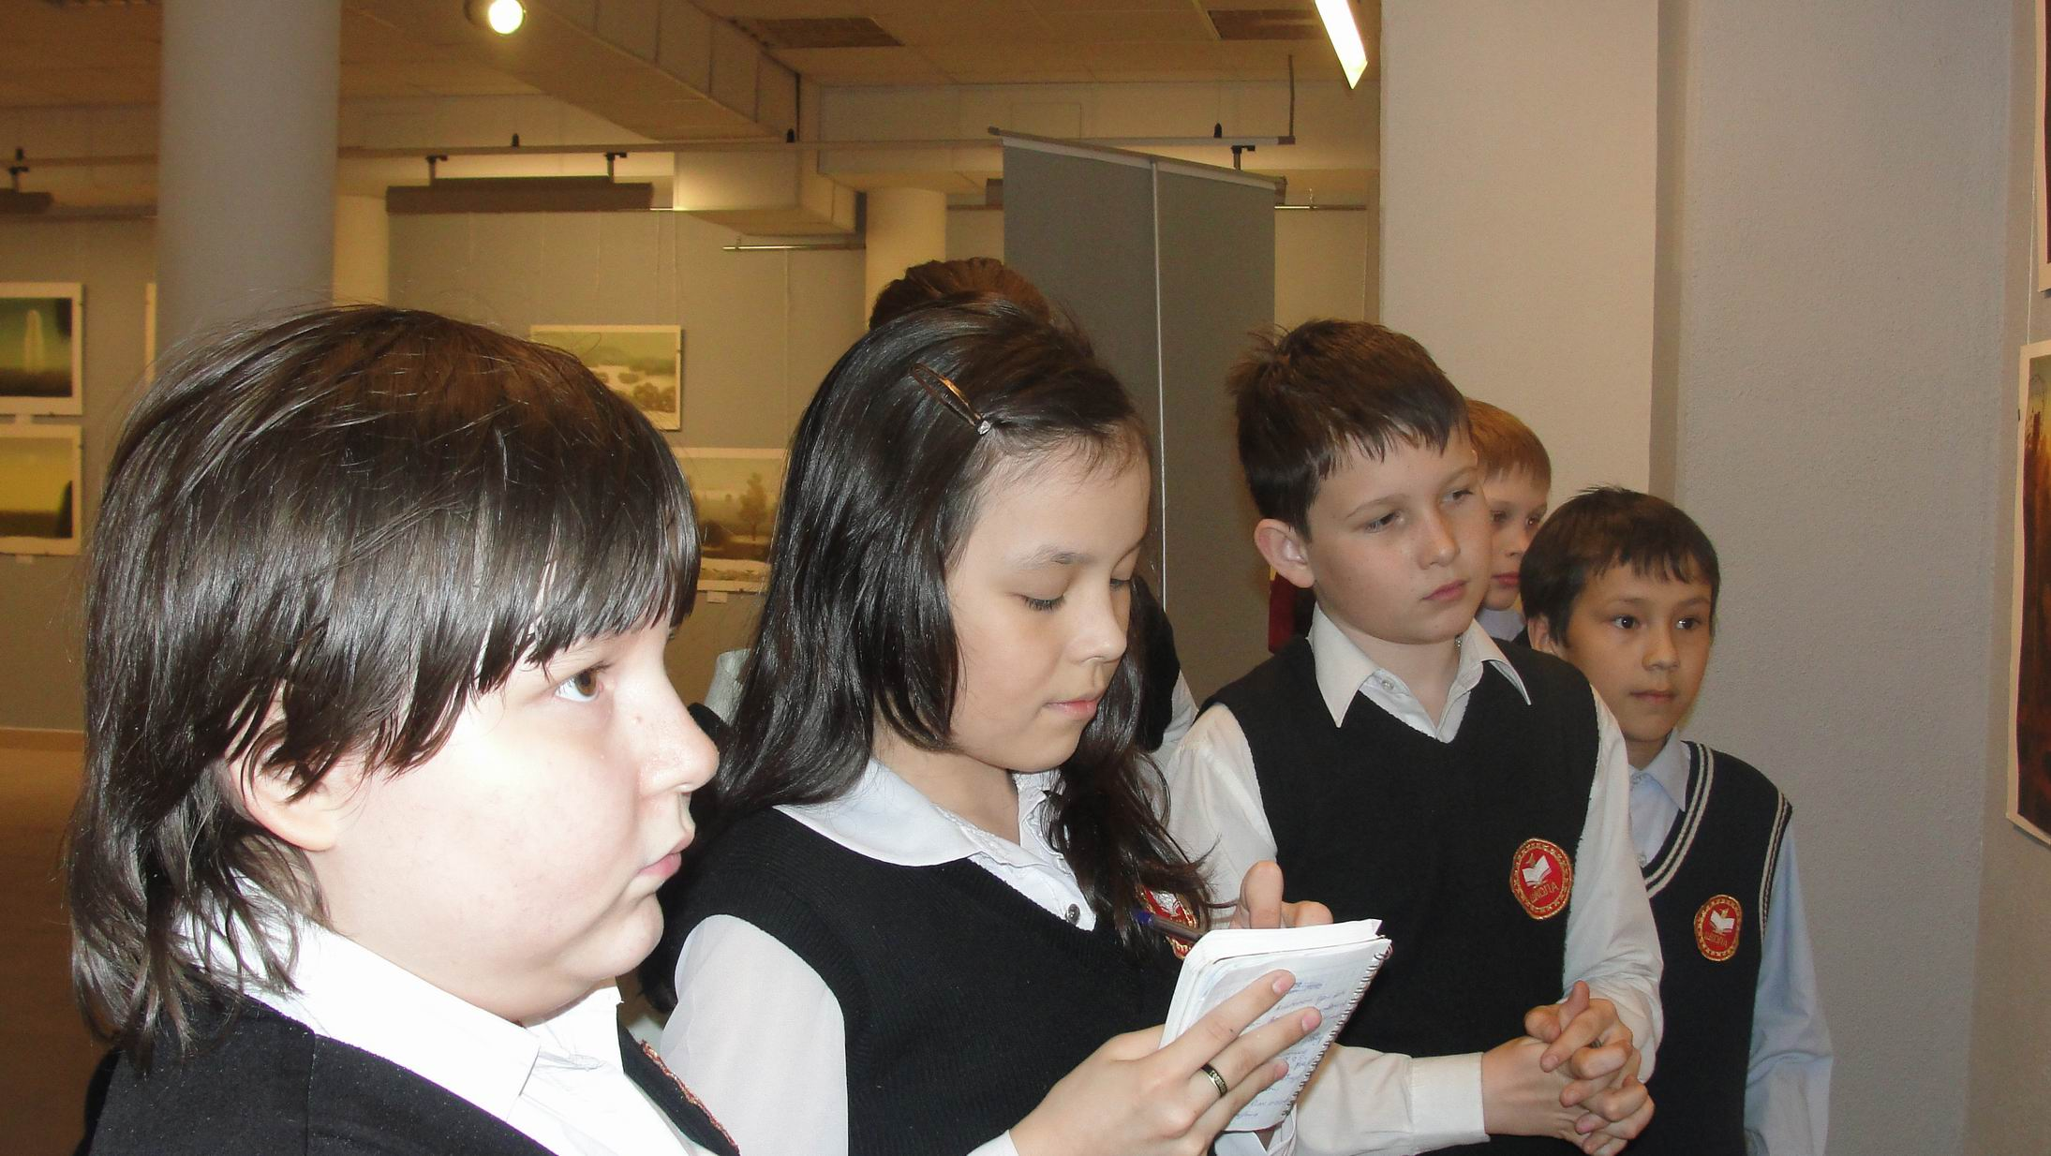
Выставочный зал Союза художников РБ
10.04.2013г.

Slide 21
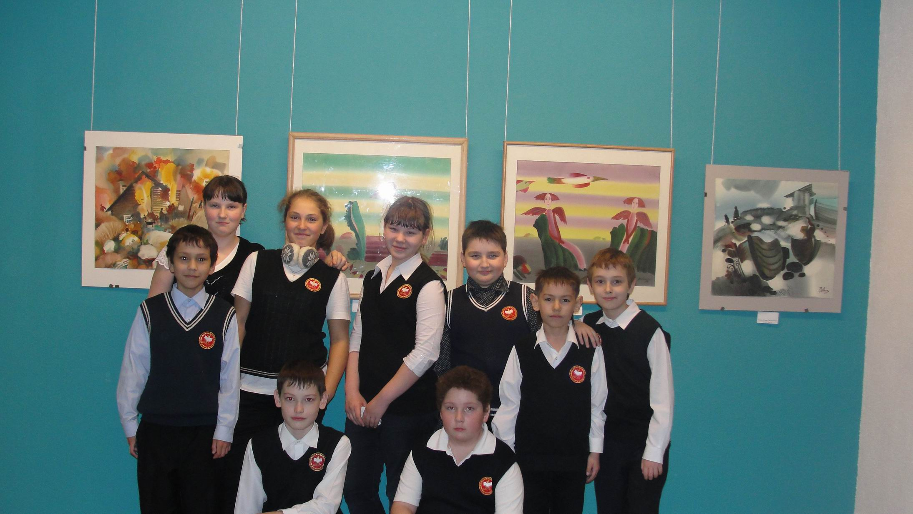
Выставочный зал Союза художников РБ
10.04.2013г.

Slide 22
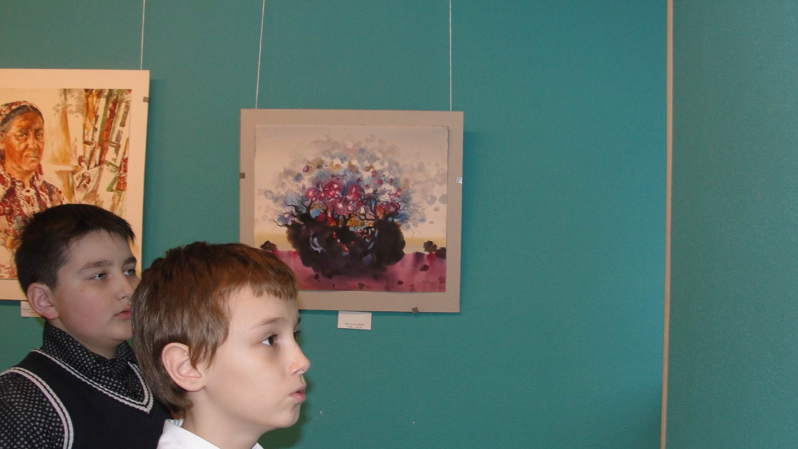
Выставочный зал Союза художников РБ
10.04.2013г.

Slide 23
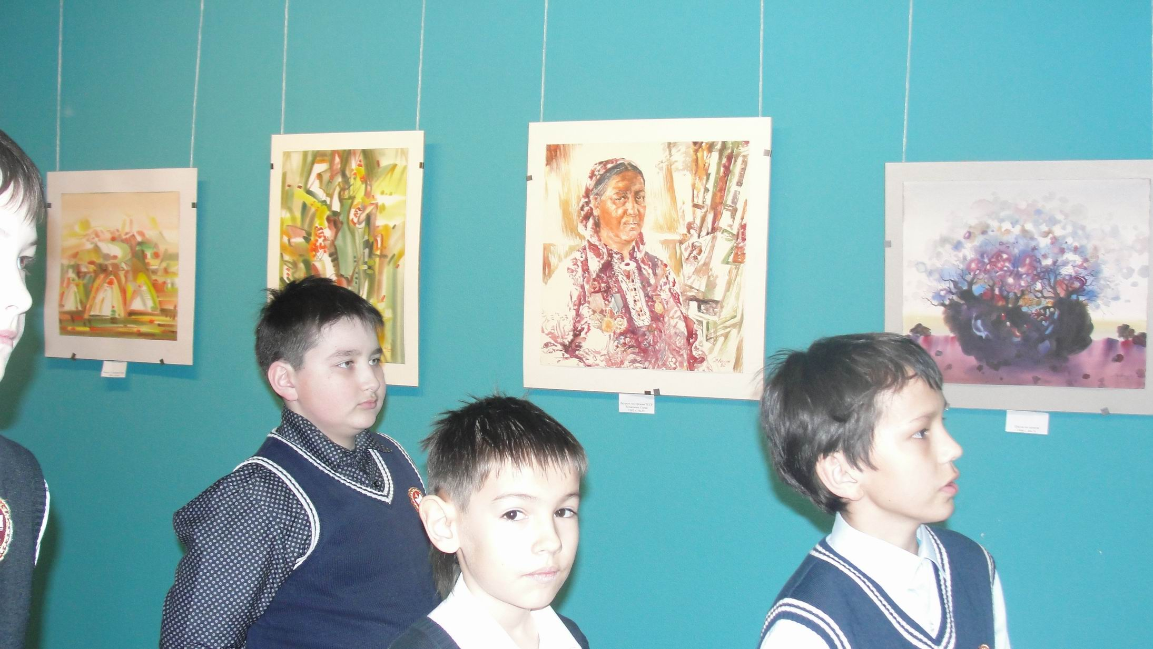
Выставочный зал Союза художников РБ
10.04.2013г.

Slide 24
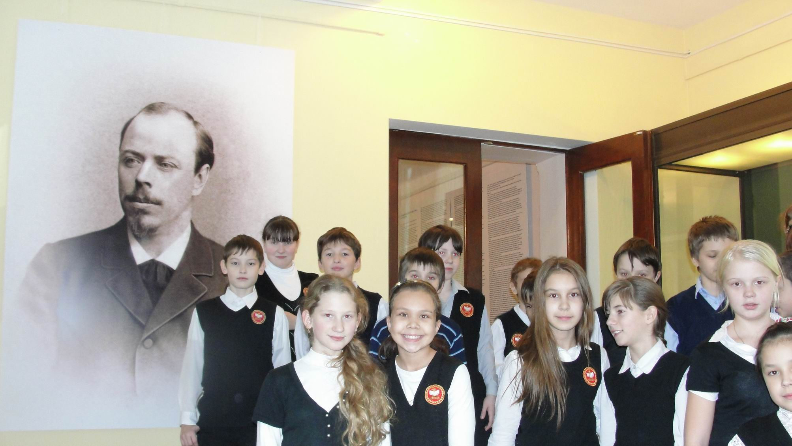
Музей им. М.В. Нестерова
28.11.2012г.

Slide 25
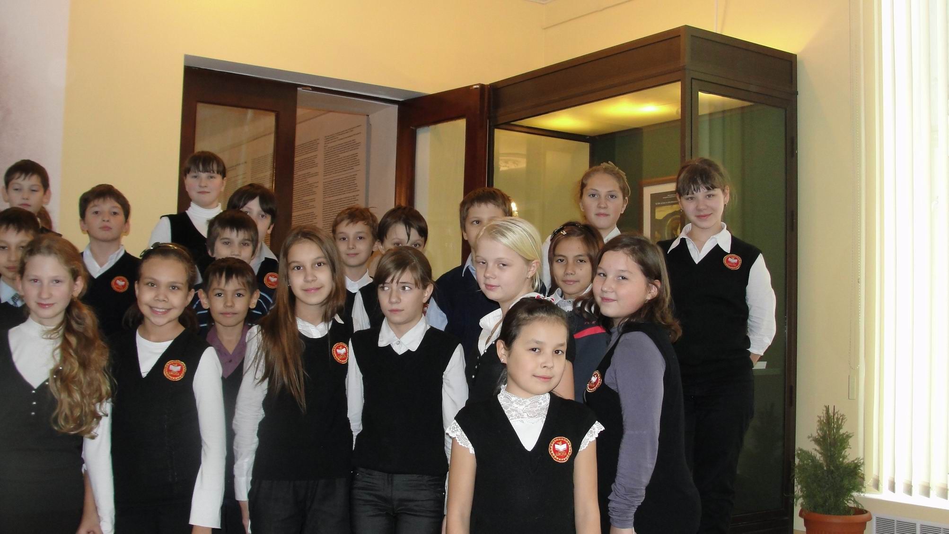
Музей им. М.В. Нестерова
28.11.2012г.

Slide 26
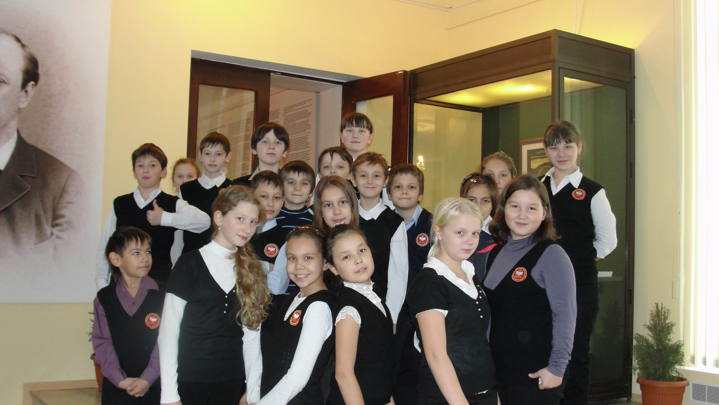
Музей им. М.В. Нестерова
28.11.2012г.

Slide 27
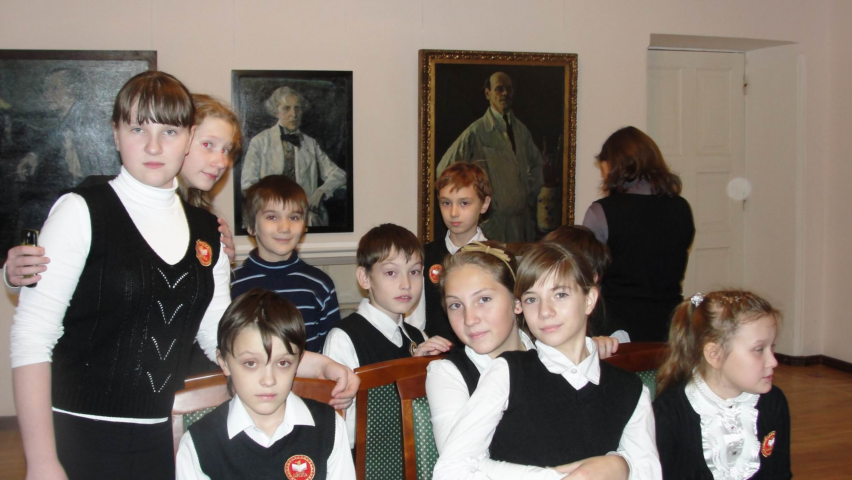
Музей им. М.В. Нестерова
28.11.2012г.

Slide 28
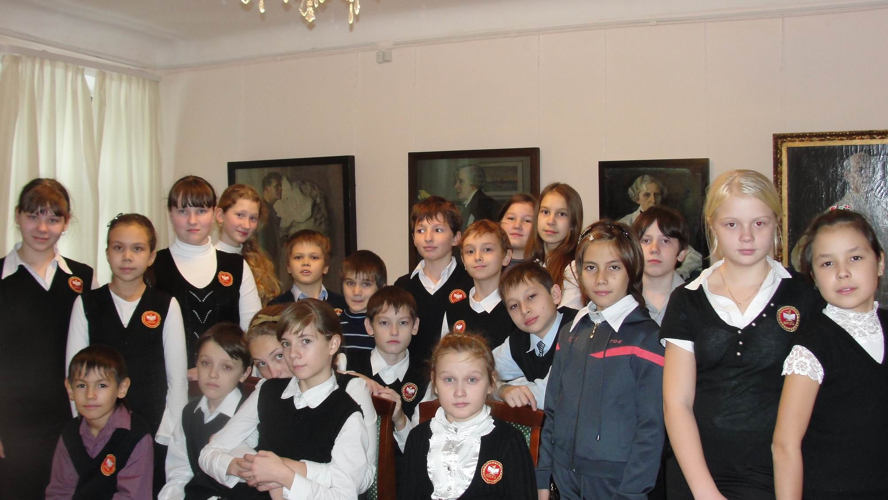
Музей им. М.В. Нестерова
28.11.2012г.

Slide 29
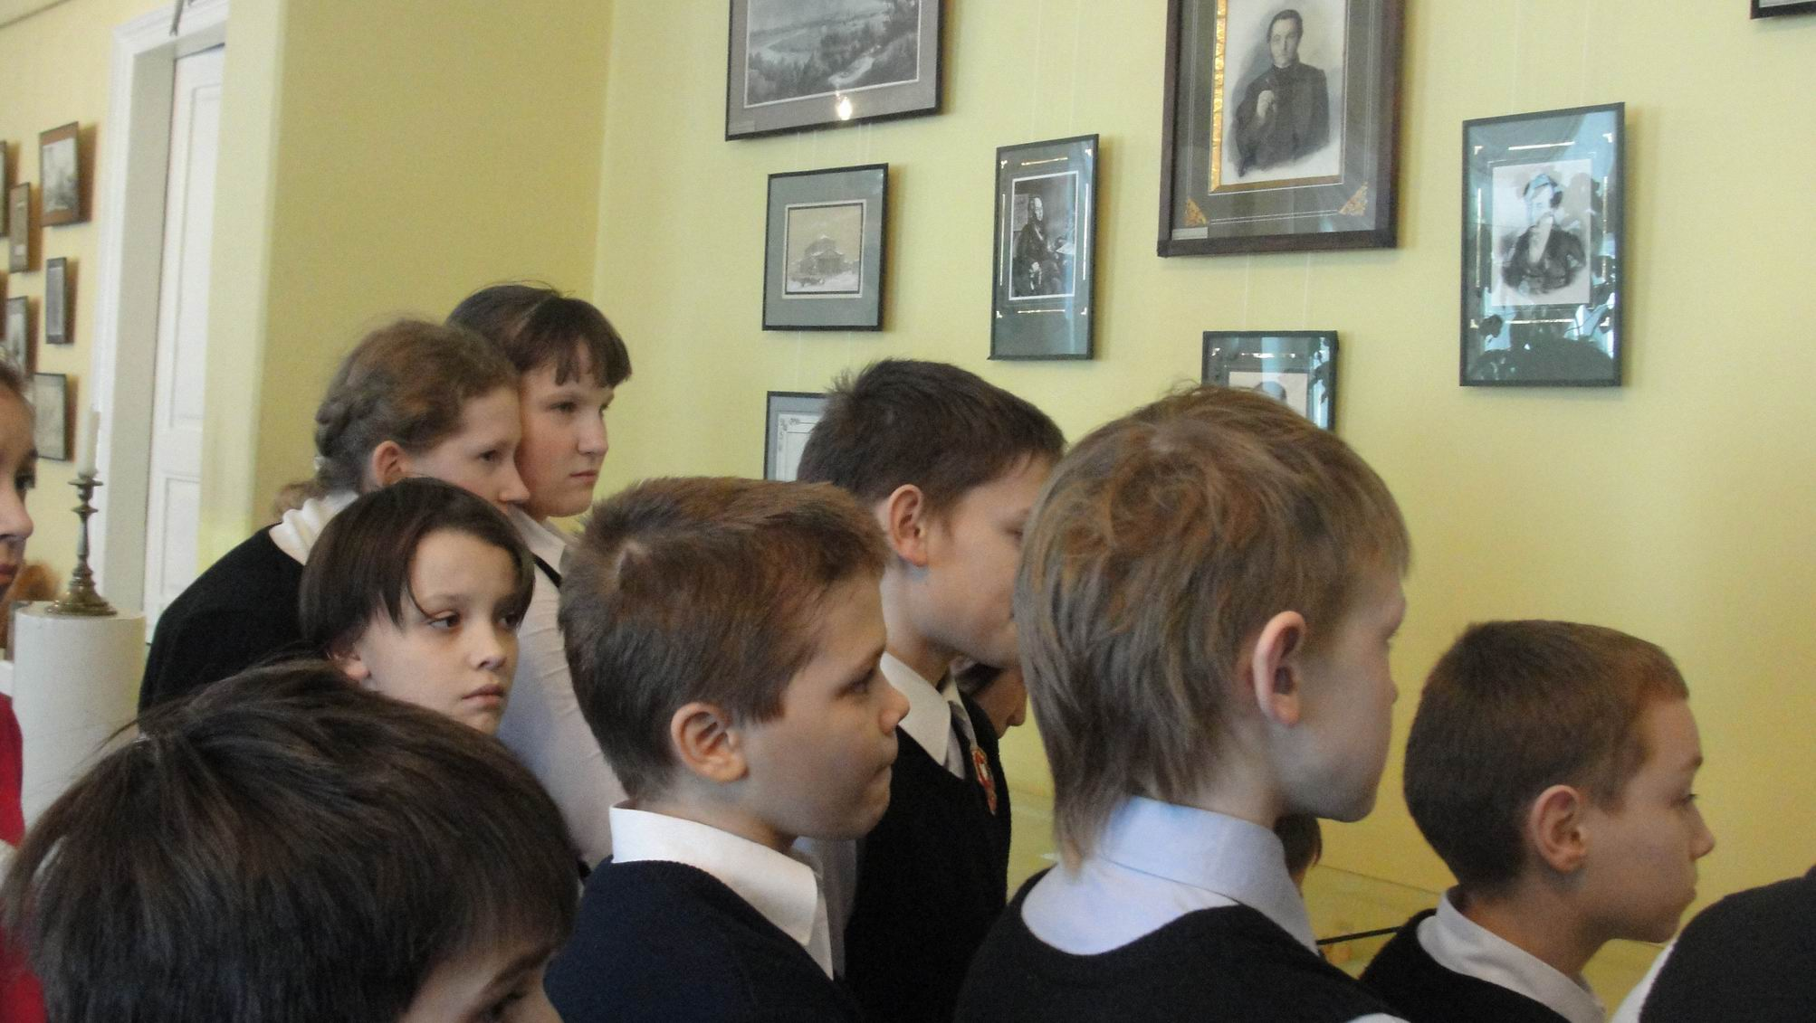
Дом-музей С.Т. Аксакова
23.01.2013г.

Slide 30
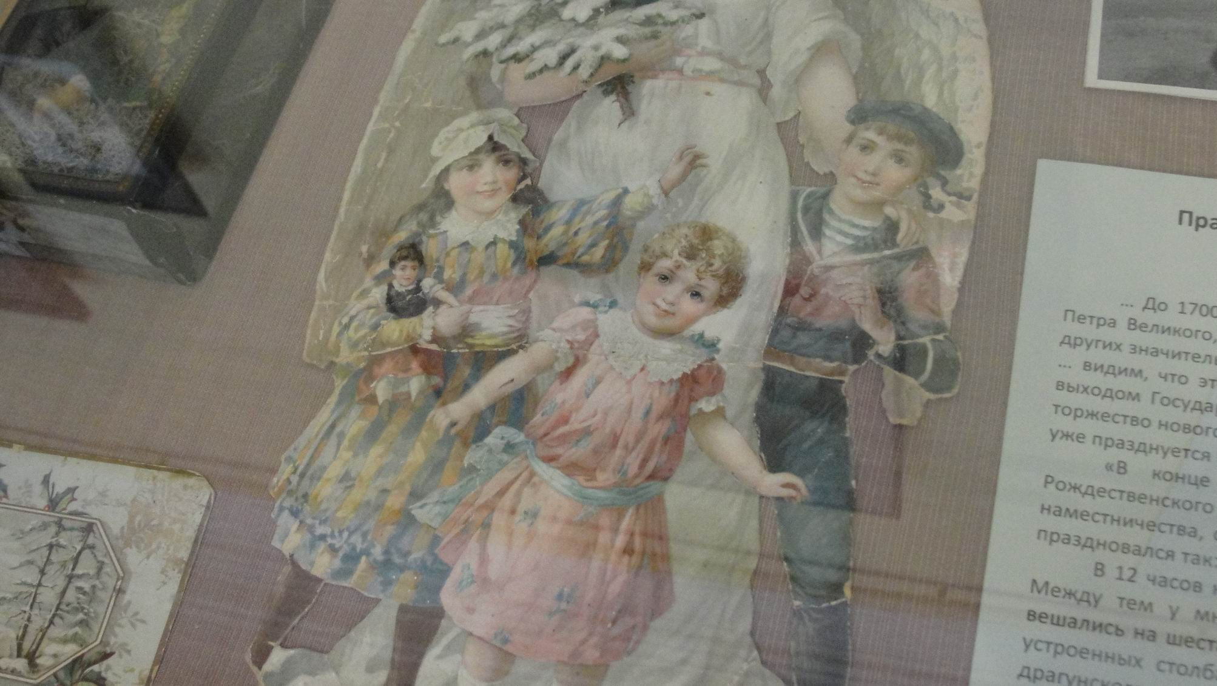
Дом-музей С.Т. Аксакова
23.01.2013г.

Slide 31
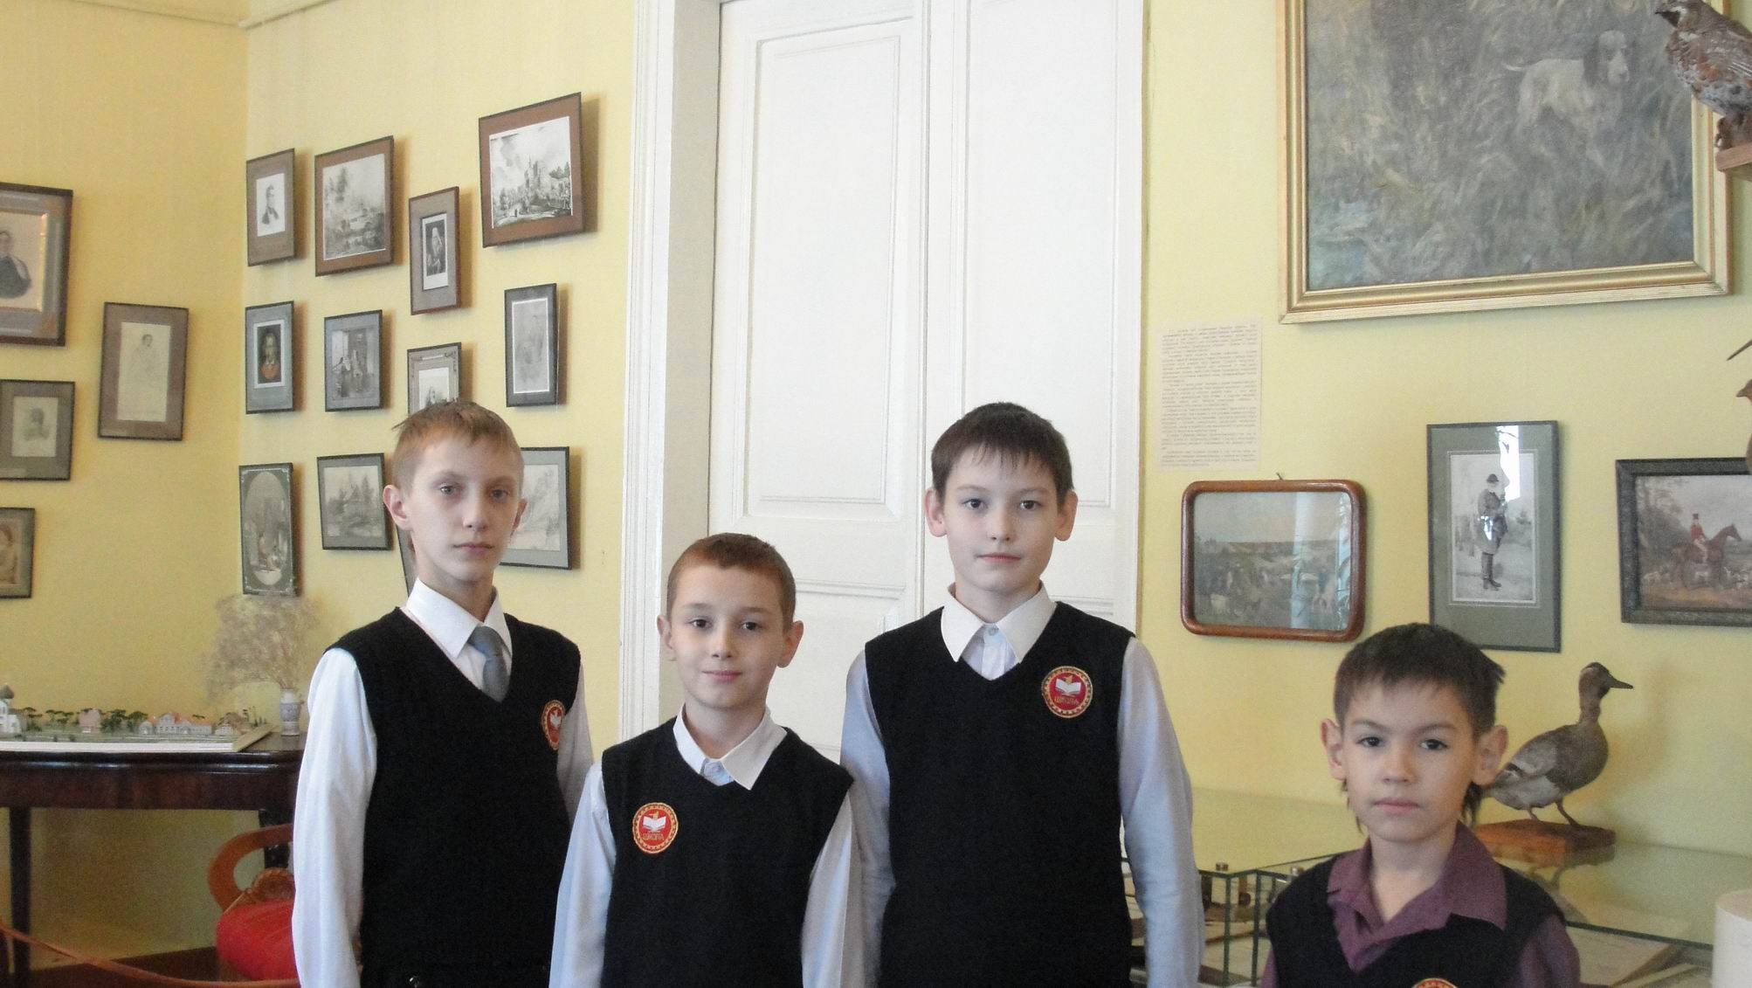
Дом-музей С.Т. Аксакова
23.01.2013г.

Slide 32
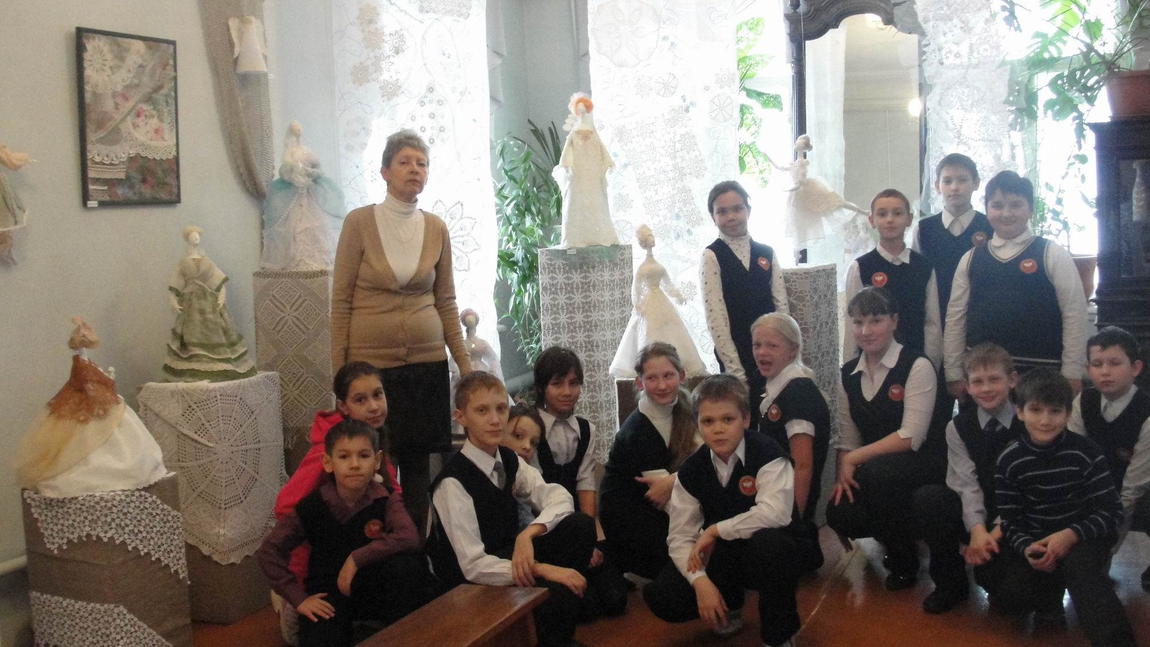
Дом-музей С.Т. Аксакова
23.01.2013г.

Slide 33
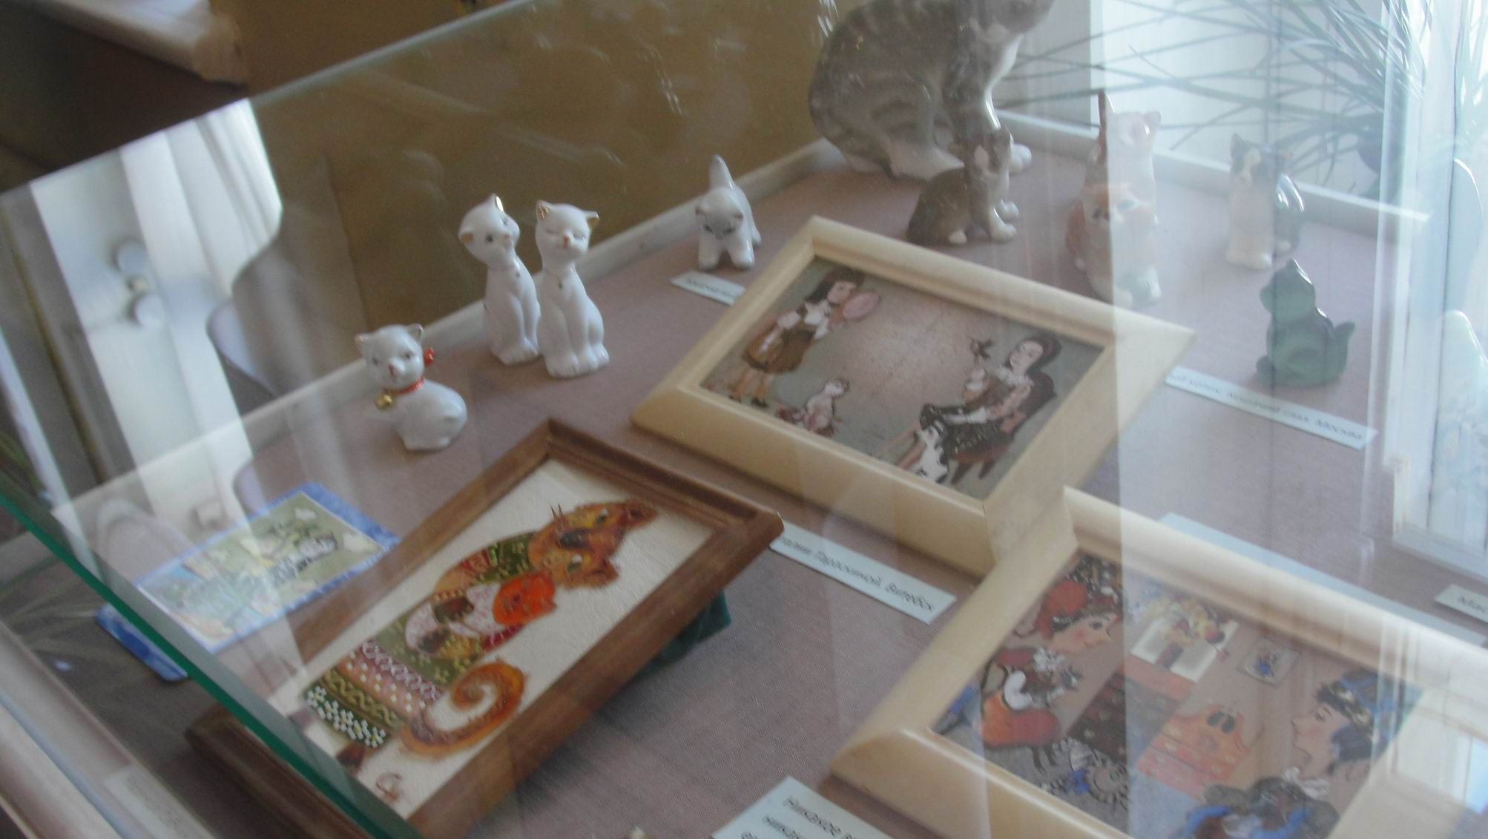
Дом-музей С.Т. Аксакова
06.03.2013г.

Slide 34
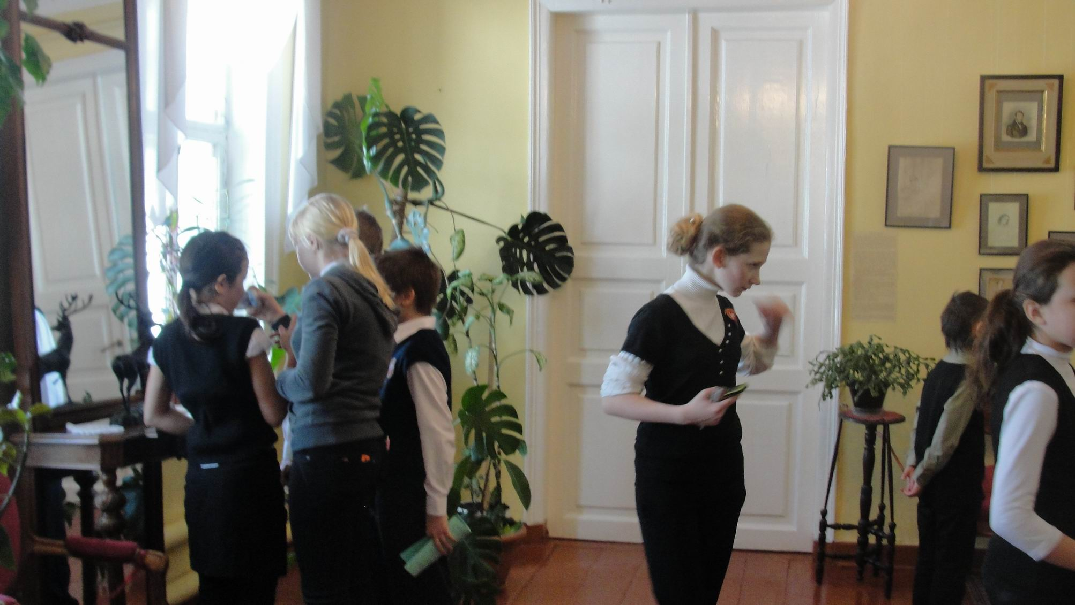
Дом-музей С.Т. Аксакова
06.03.2013г.

Slide 35
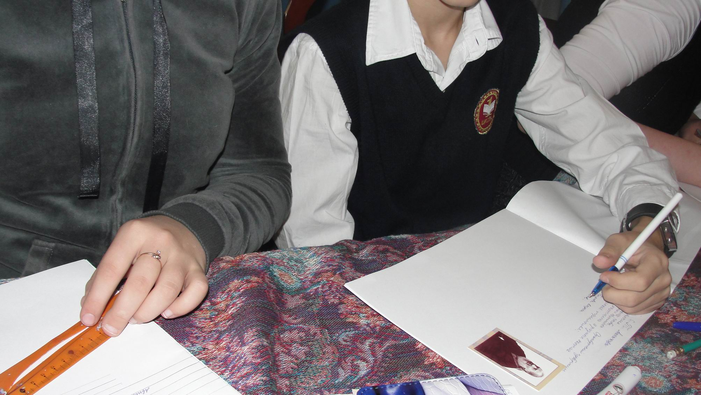
Дом-музей С.Т. Аксакова
06.03.2013г.

Slide 36
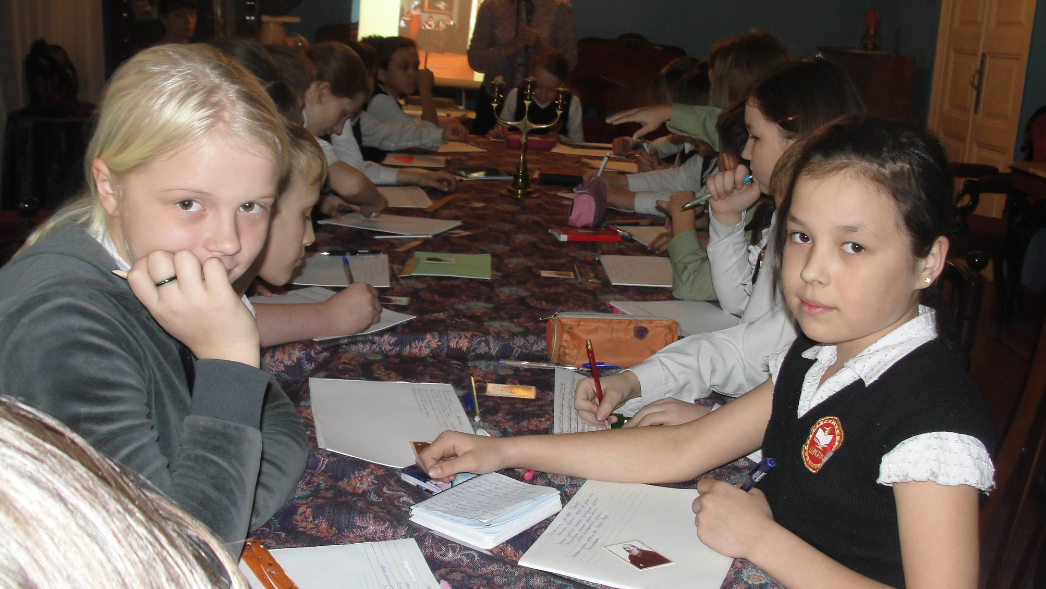
Дом-музей С.Т. Аксакова
06.03.2013г.

Slide 37
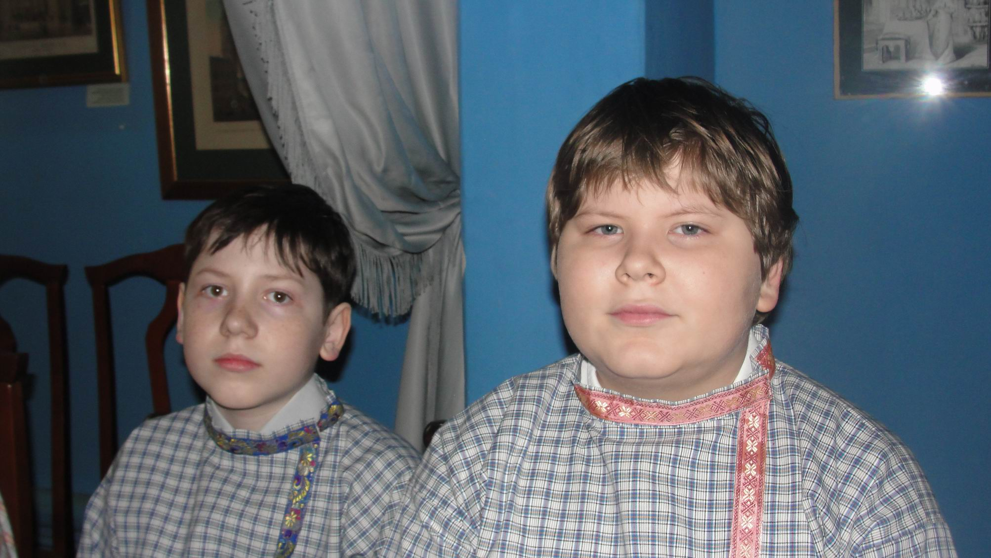
Дом-музей С.Т. Аксакова
03.04.2013г.

Slide 38
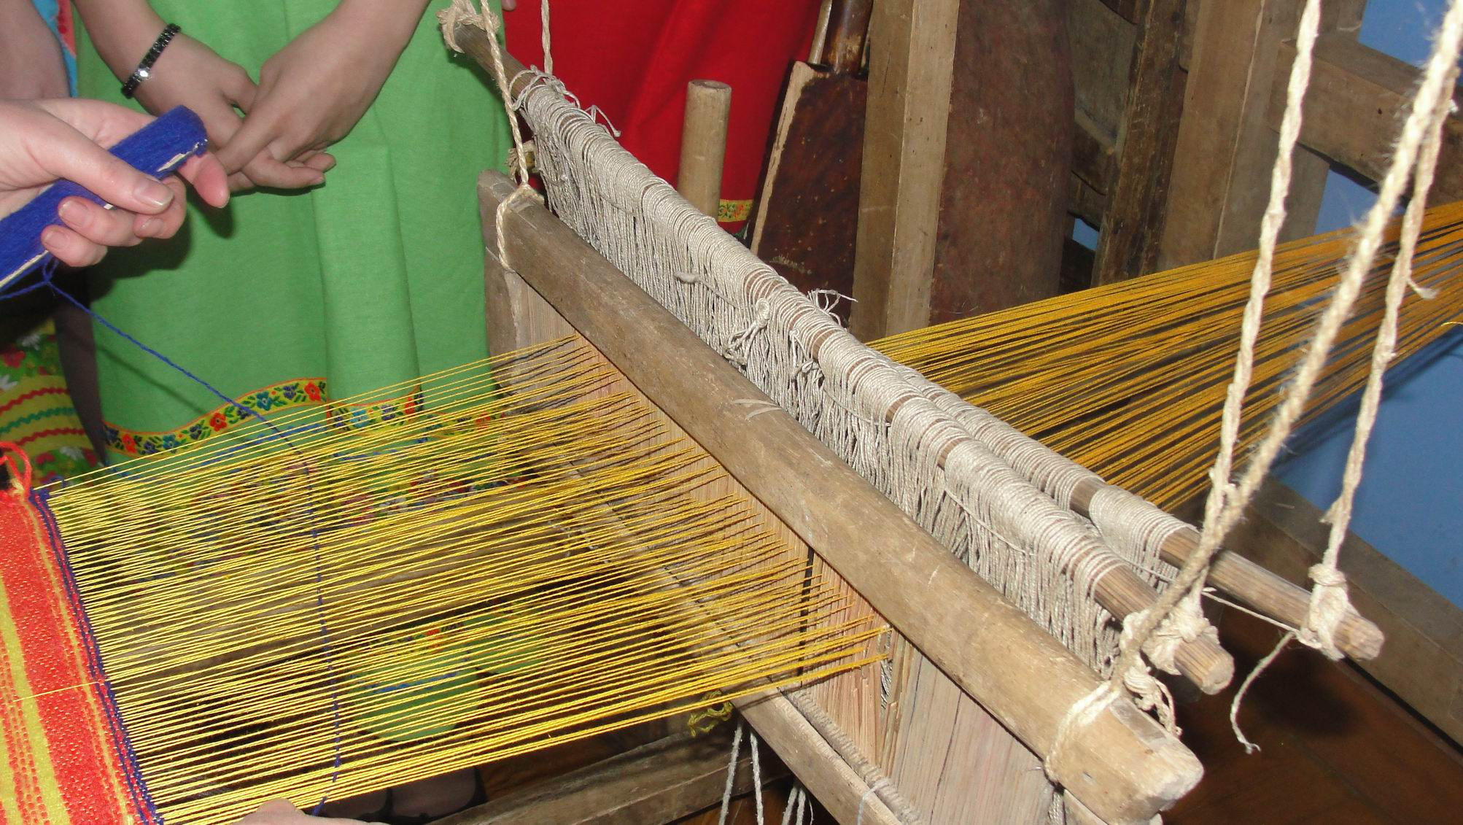
Дом-музей С.Т. Аксакова
03.04.2013г.

Slide 39
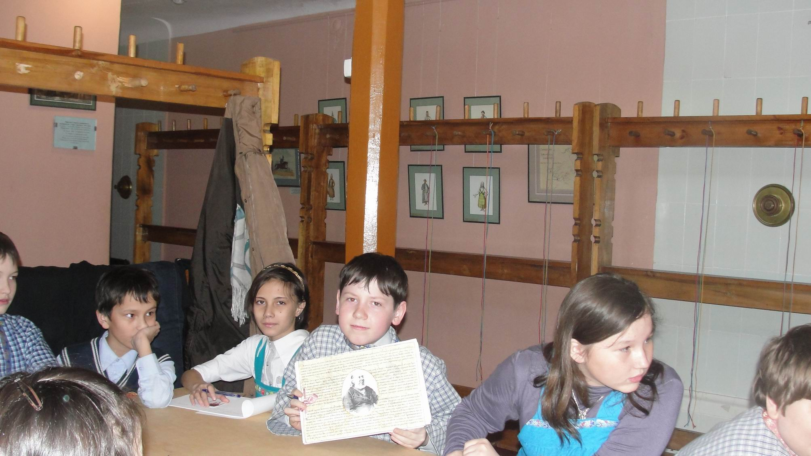
Дом-музей С.Т. Аксакова
03.04.2013г.

Slide 40
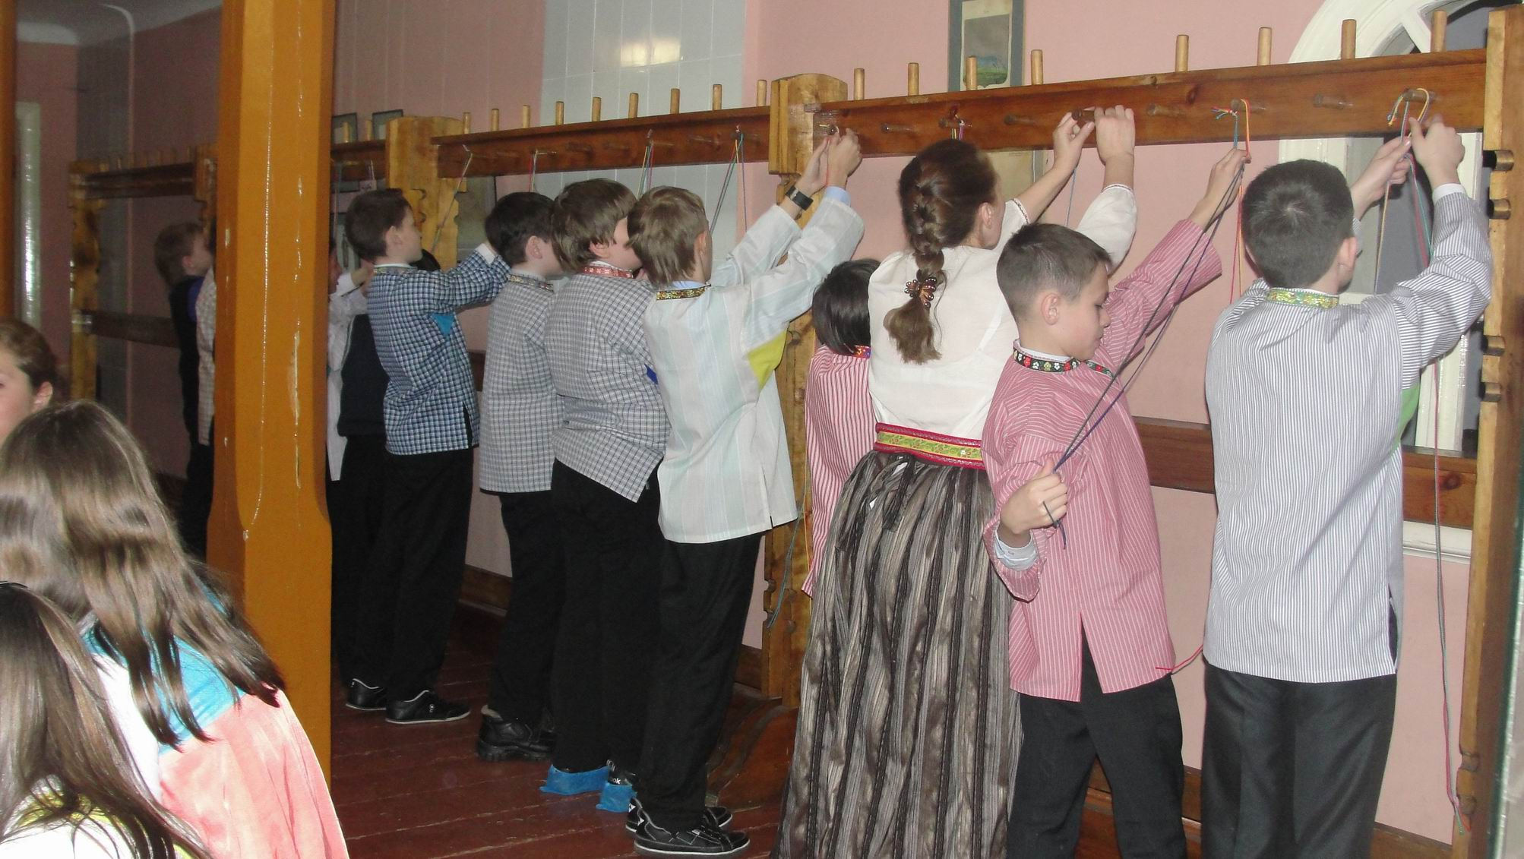
Дом-музей С.Т. Аксакова
03.04.2013г.

Slide 41
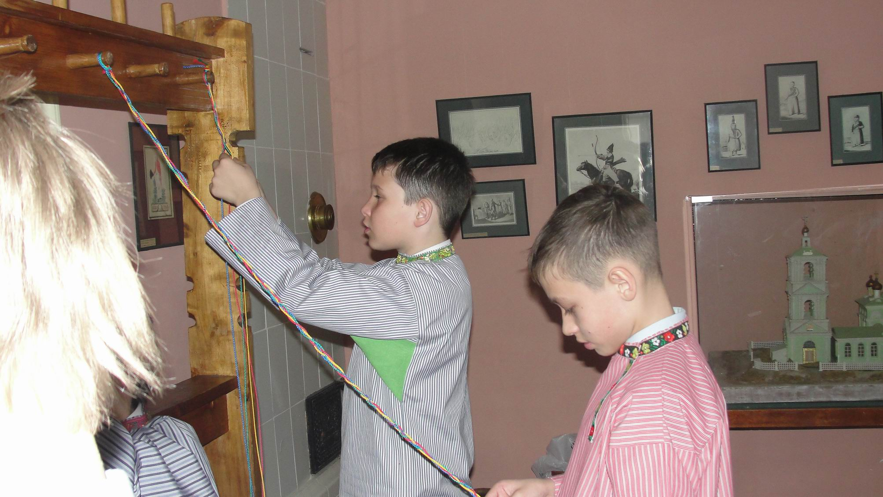
Дом-музей С.Т. Аксакова
03.04.2013г.

Slide 42
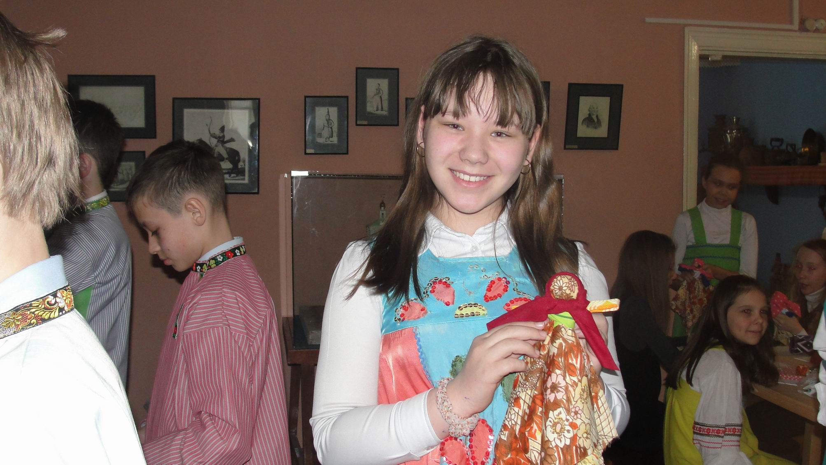
Дом-музей С.Т. Аксакова
03.04.2013г.

Slide 43
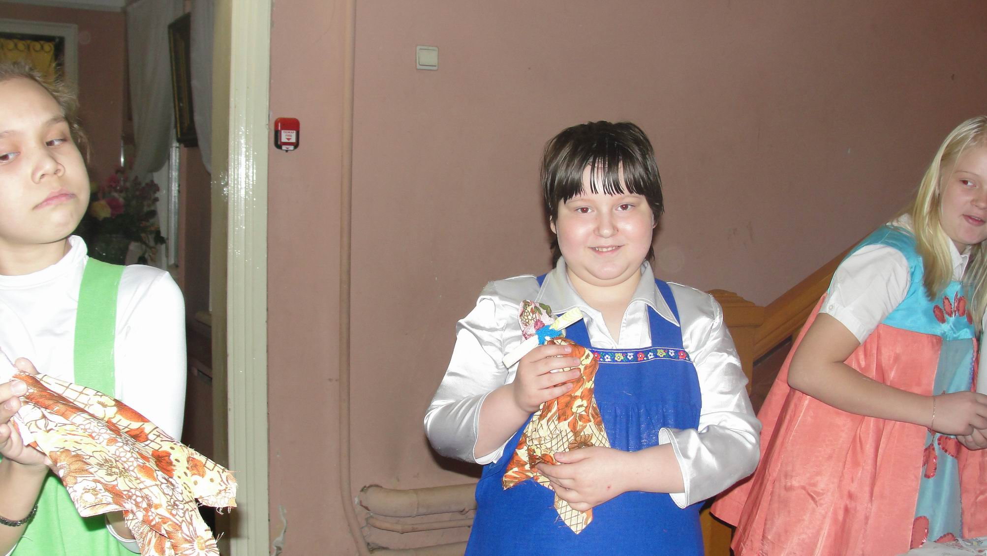
Дом-музей С.Т. Аксакова
03.04.2013г.

Slide 44
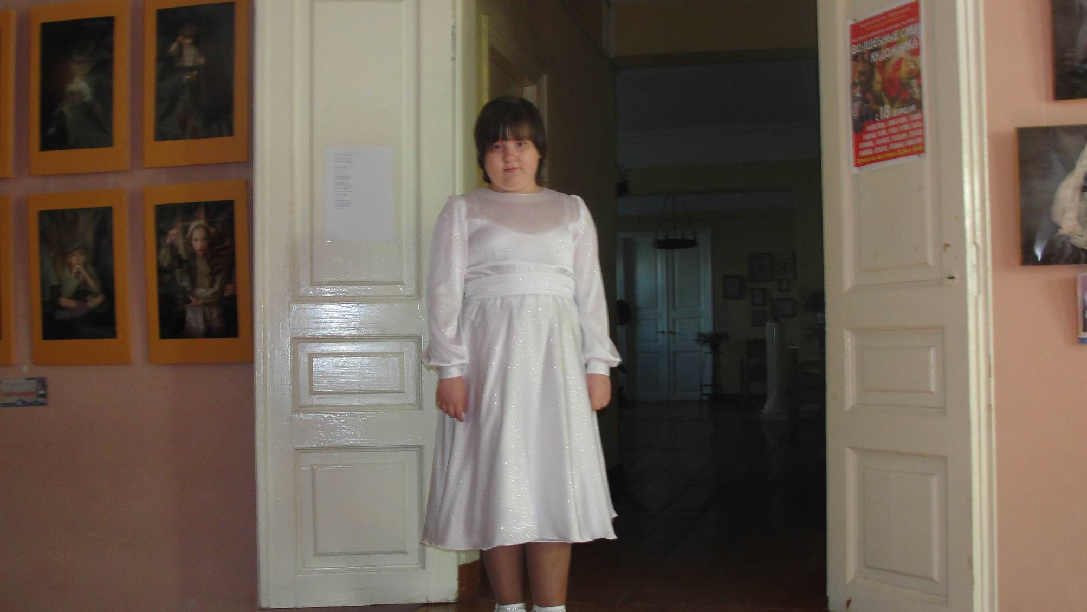
Дом-музей С.Т. Аксакова
30.04.2013г.

Slide 45
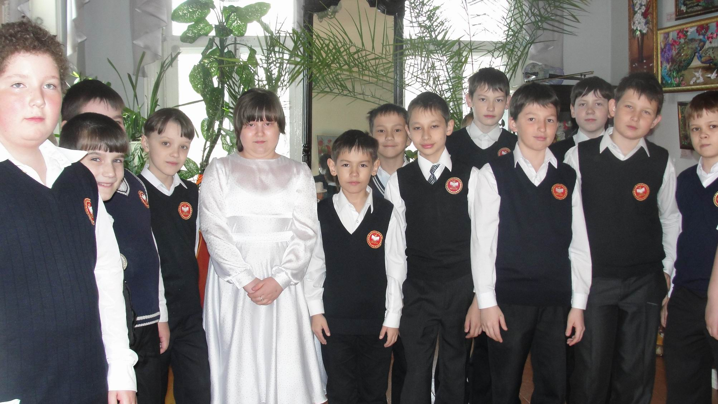
Дом-музей С.Т. Аксакова
30.04.2013г.

Slide 46
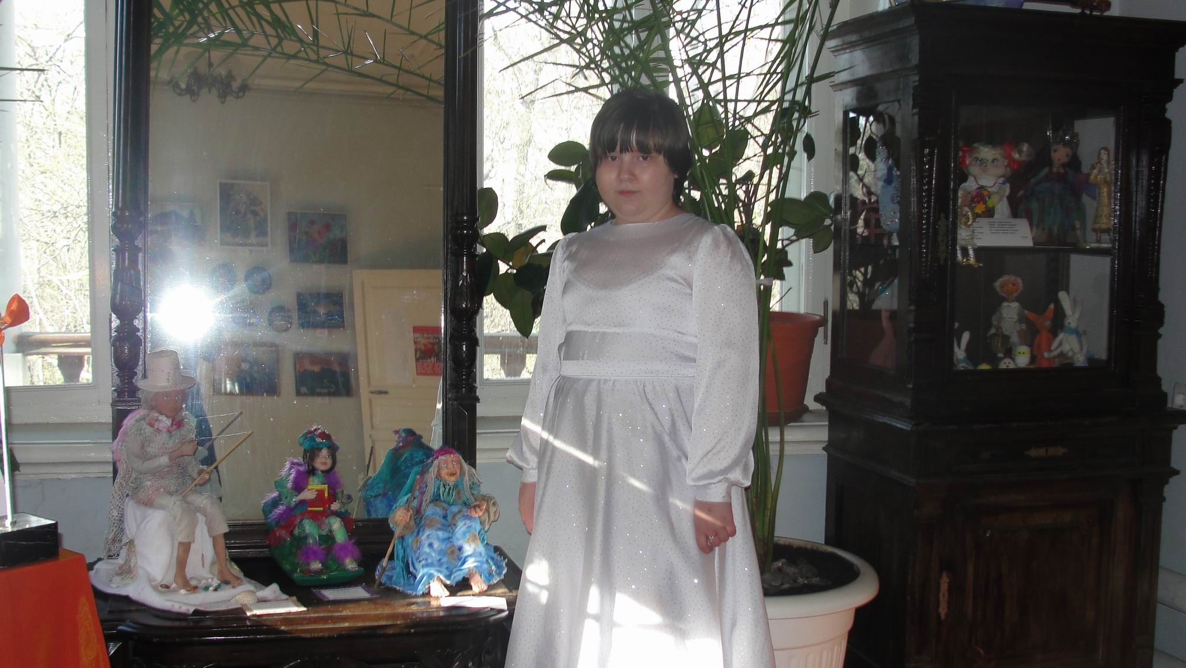
Дом-музей С.Т. Аксакова
30.04.2013г.

Slide 47
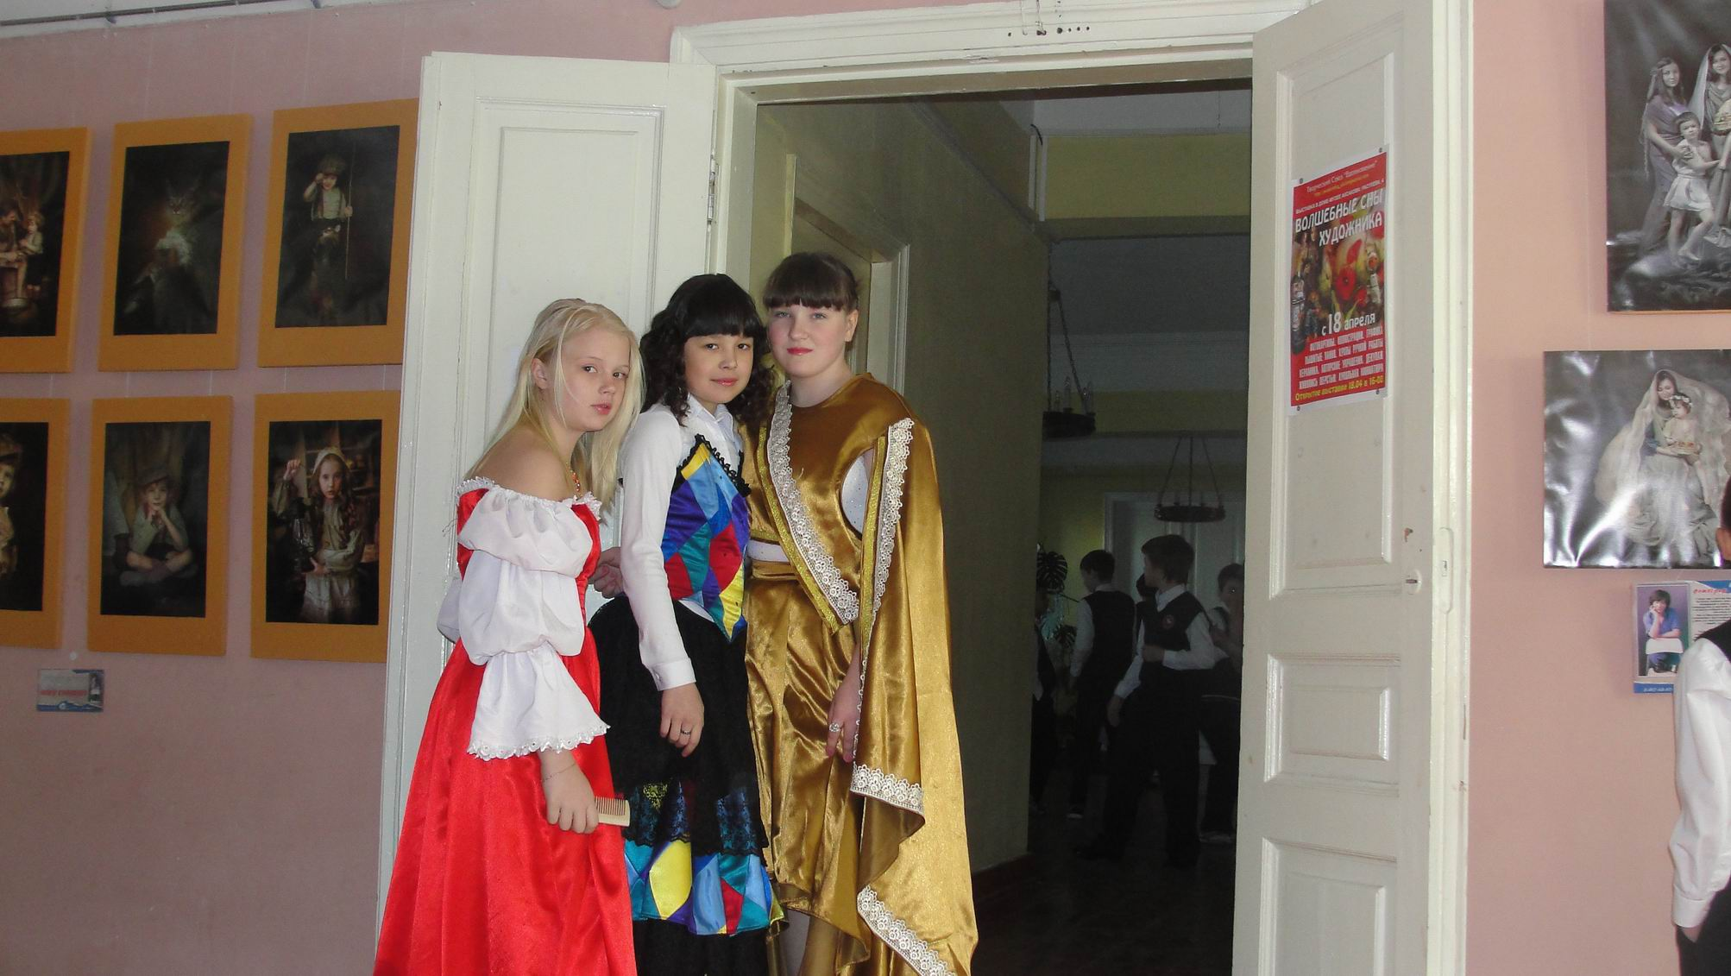
Дом-музей С.Т. Аксакова
30.04.2013г.

Slide 48
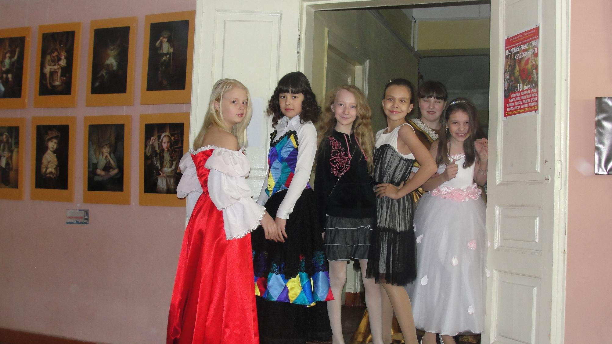
Дом-музей С.Т. Аксакова
30.04.2013г.

Slide 49
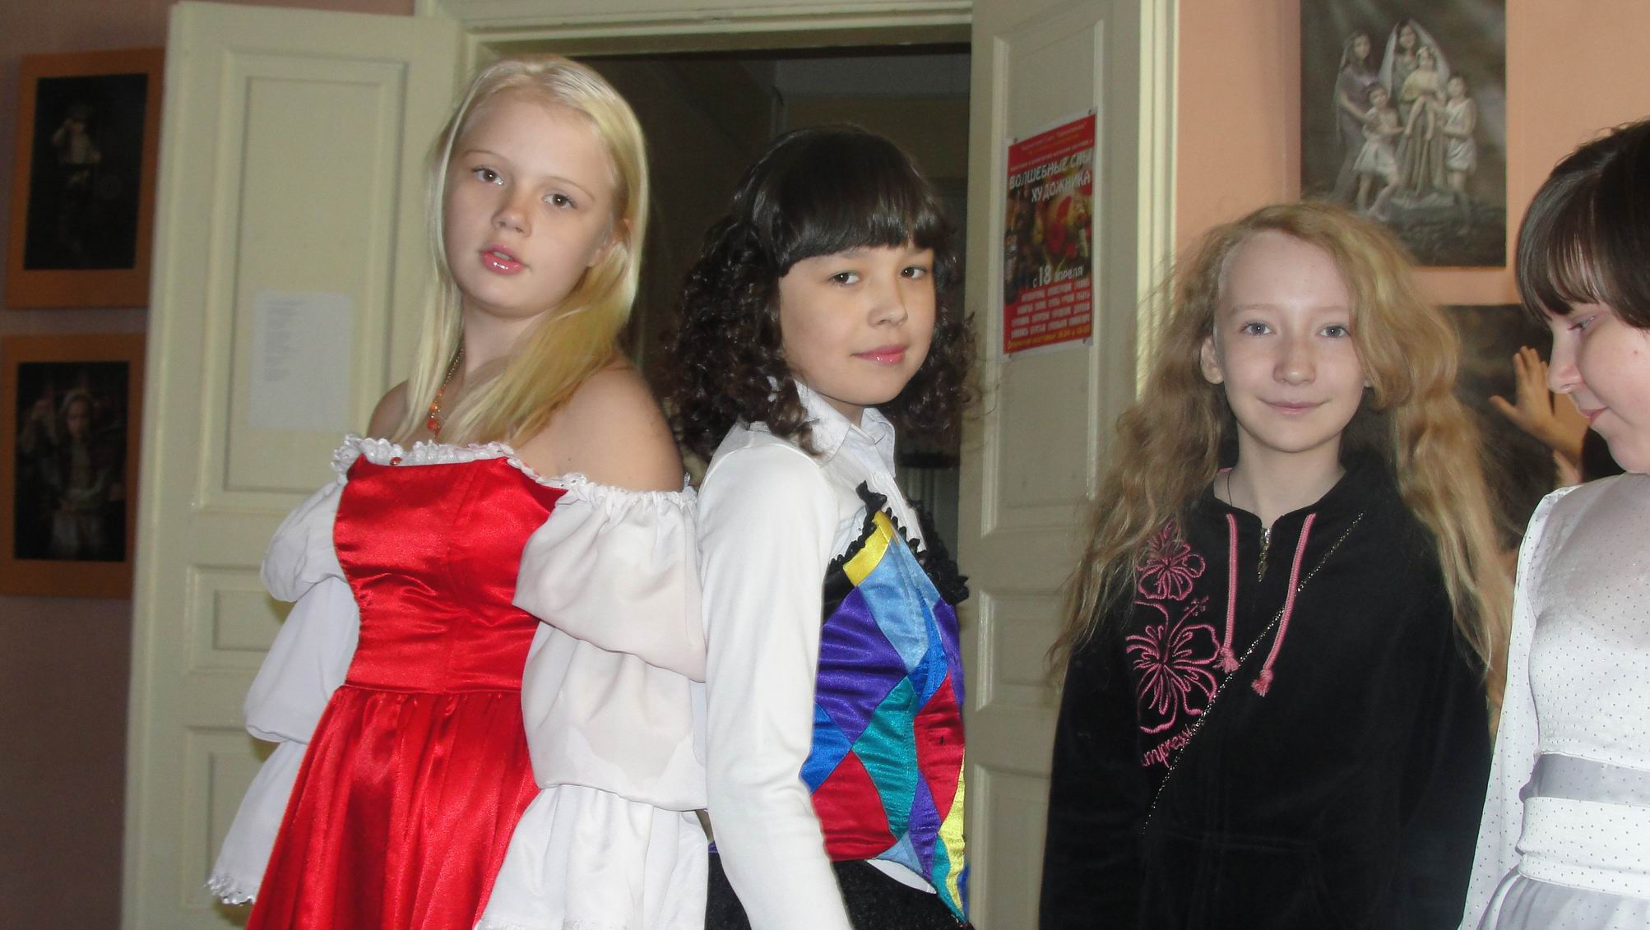
Дом-музей С.Т. Аксакова
30.04.2013г.

Slide 50
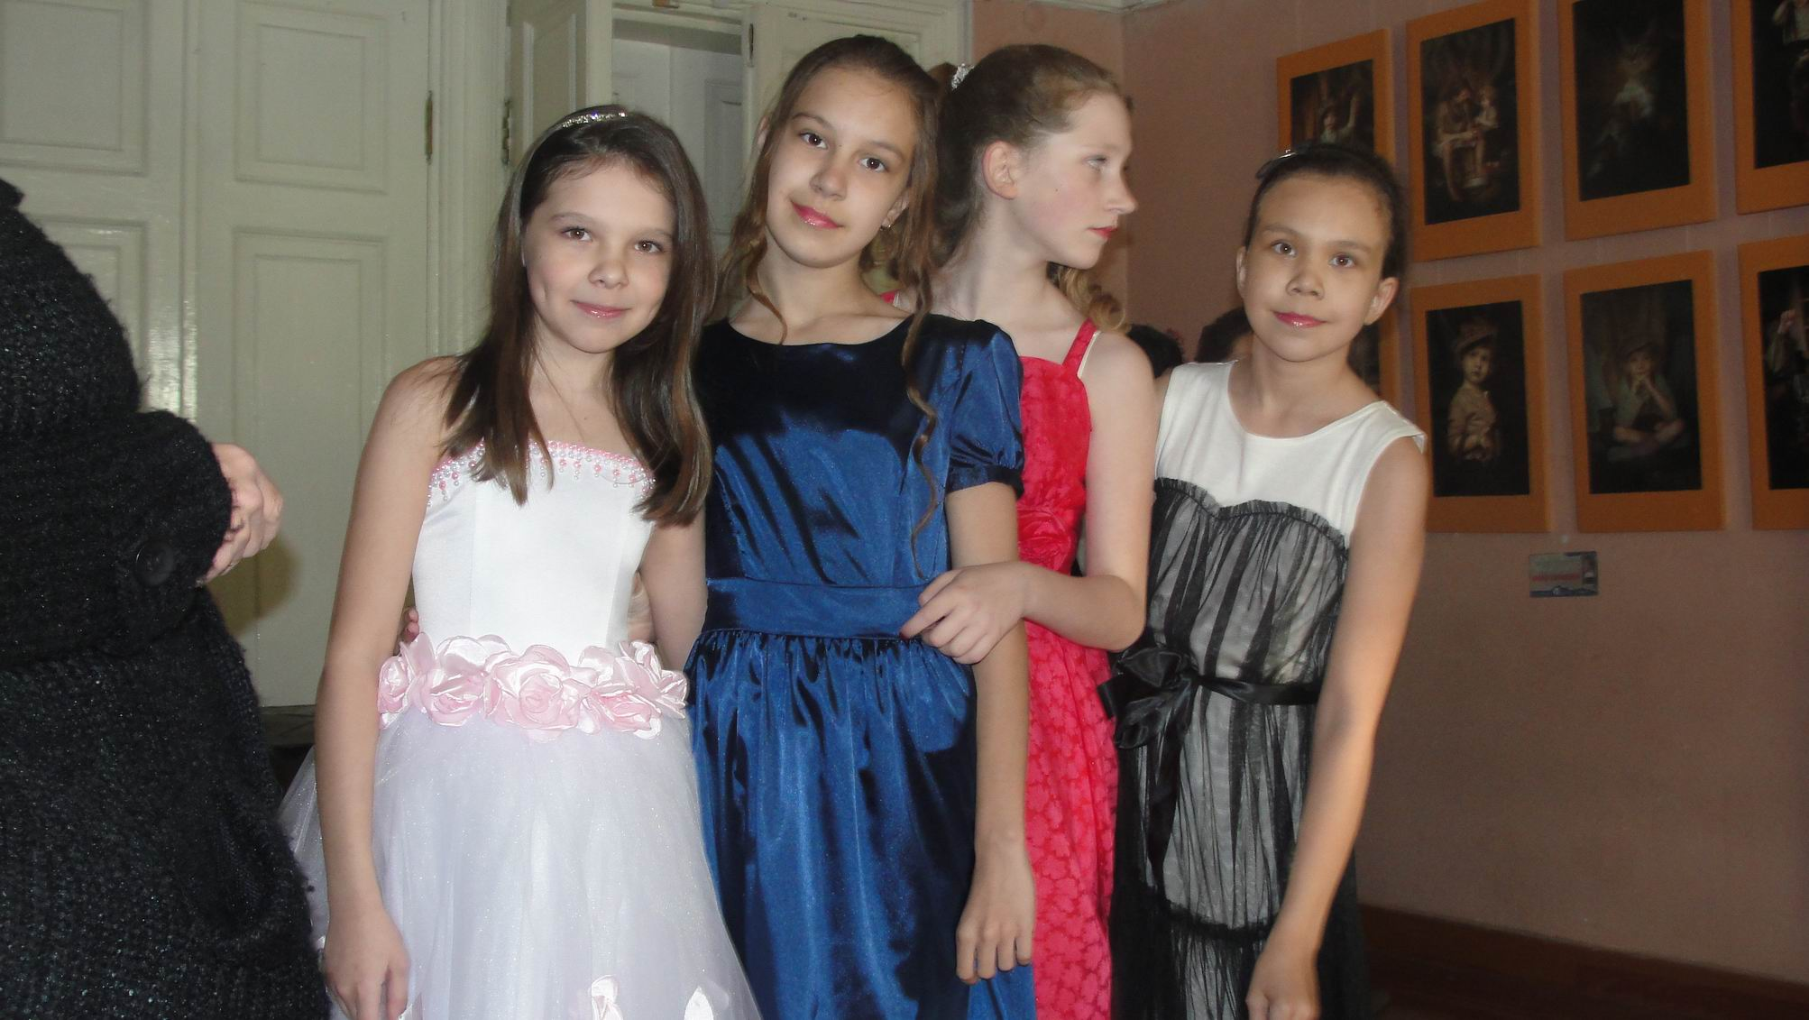
Дом-музей С.Т. Аксакова
30.04.2013г.

Slide 51
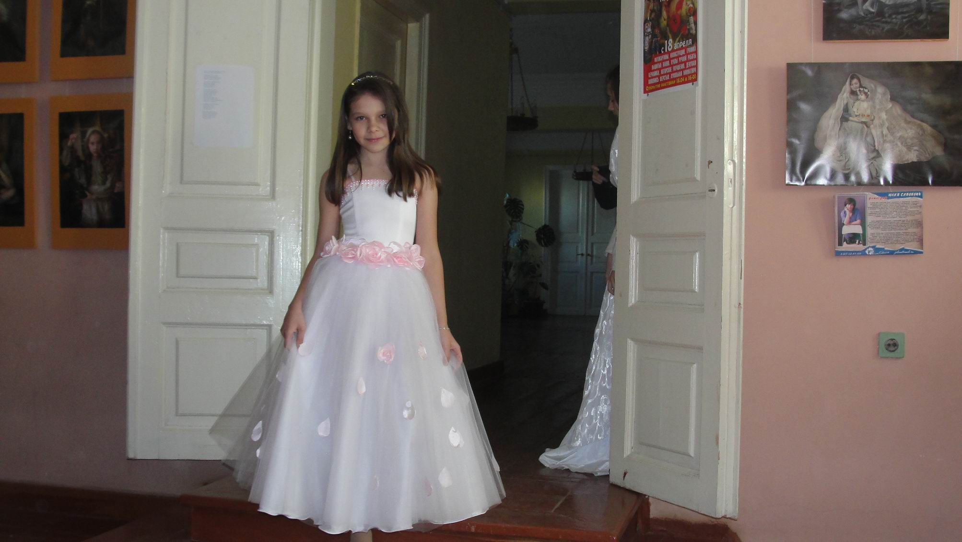
Дом-музей С.Т. Аксакова
30.04.2013г.

Slide 52
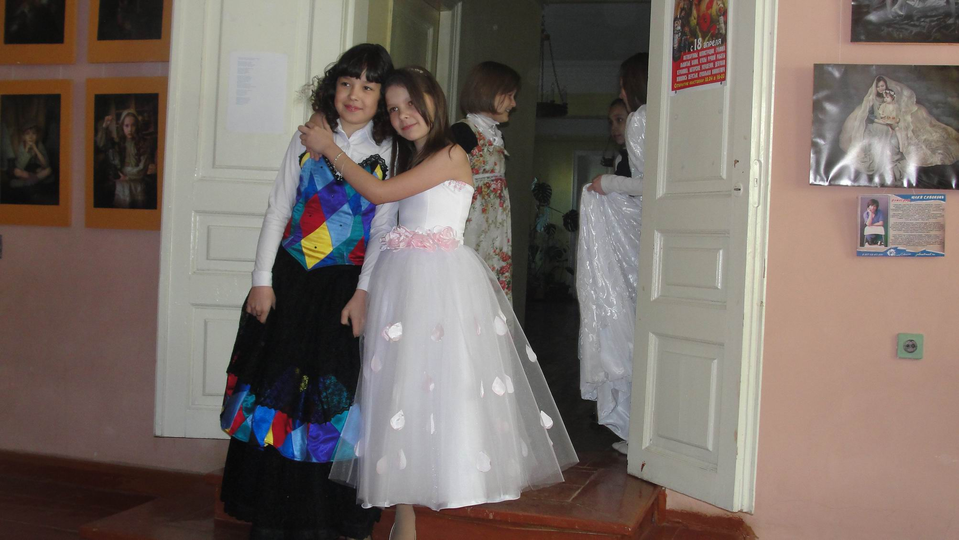
Дом-музей С.Т. Аксакова
30.04.2013г.

Slide 53
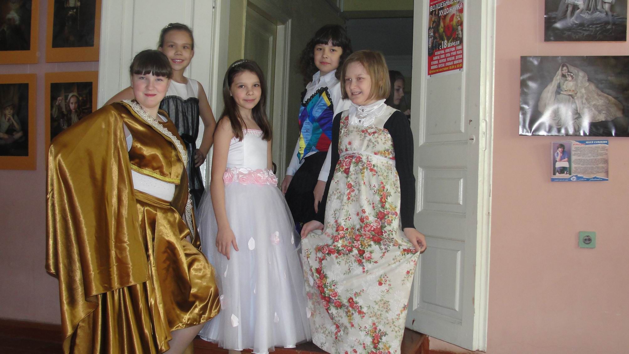
Дом-музей С.Т. Аксакова
30.04.2013г.

Slide 54
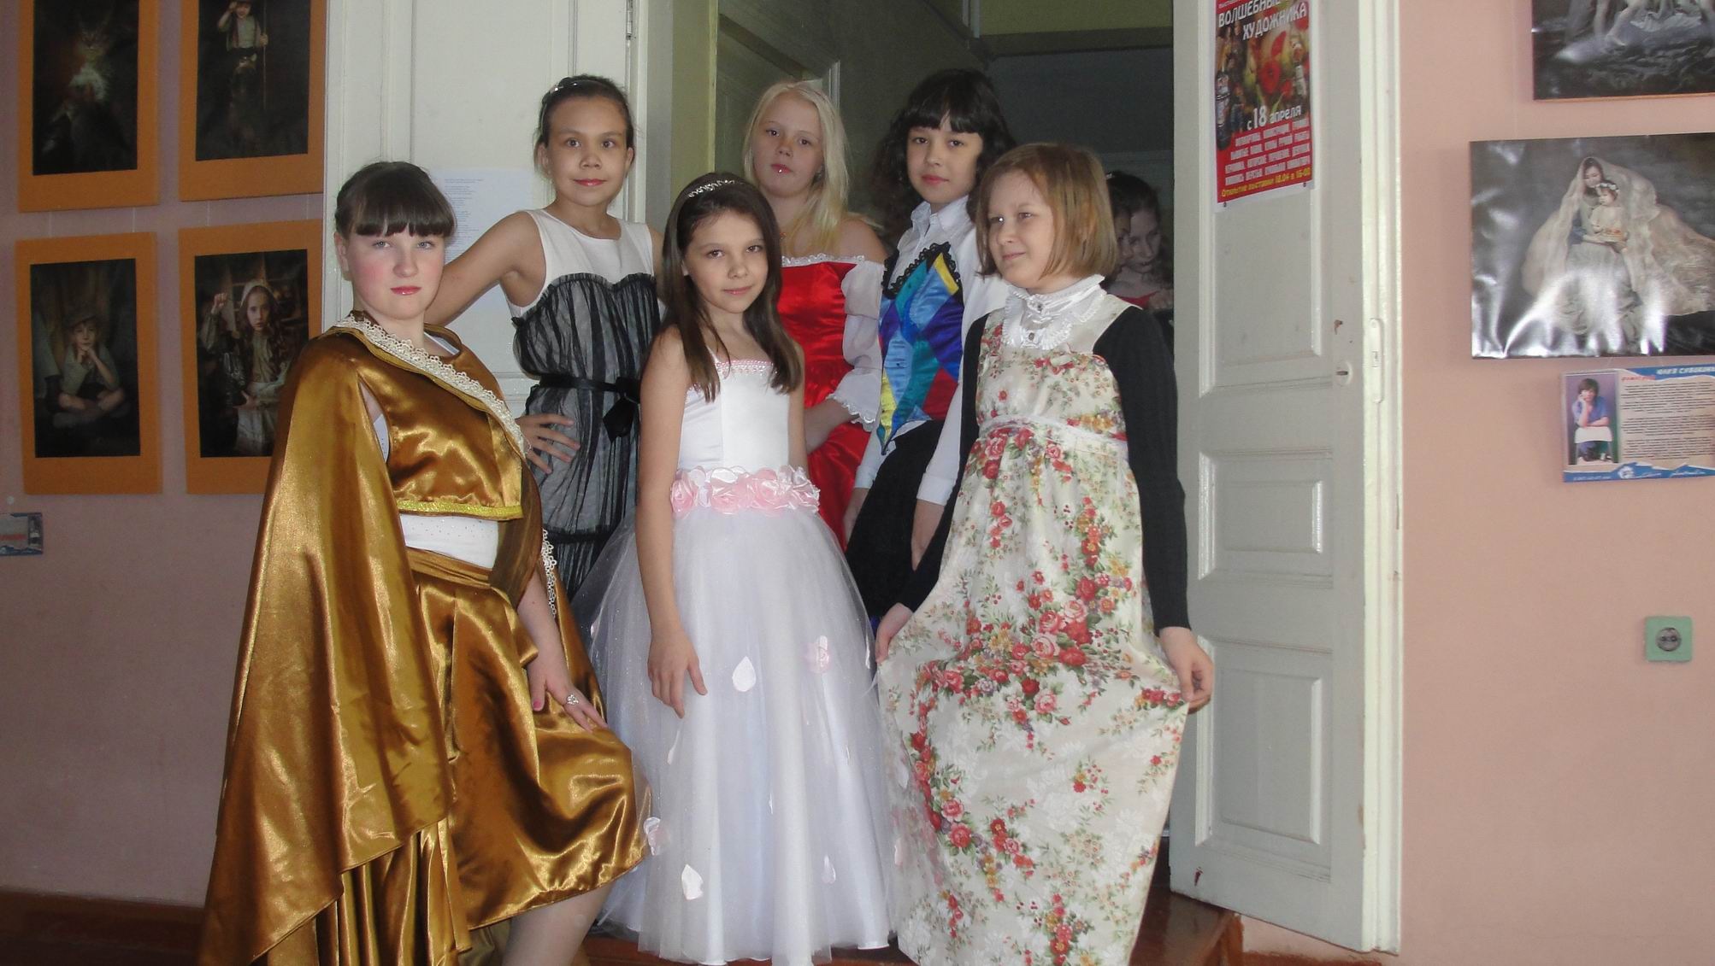
Дом-музей С.Т. Аксакова
30.04.2013г.

Slide 55
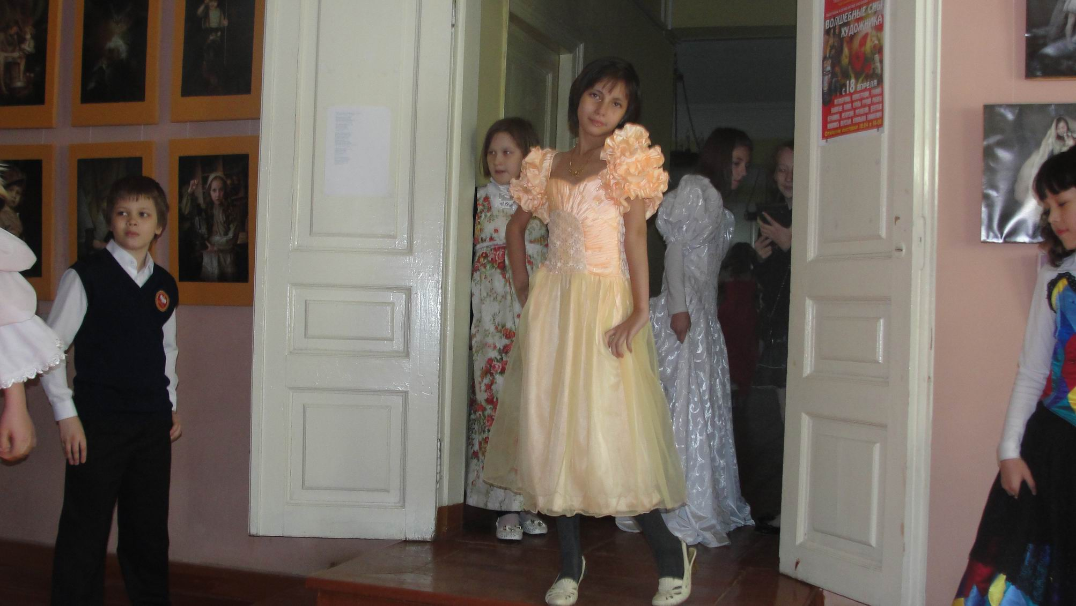
Дом-музей С.Т. Аксакова
30.04.2013г.

Slide 56
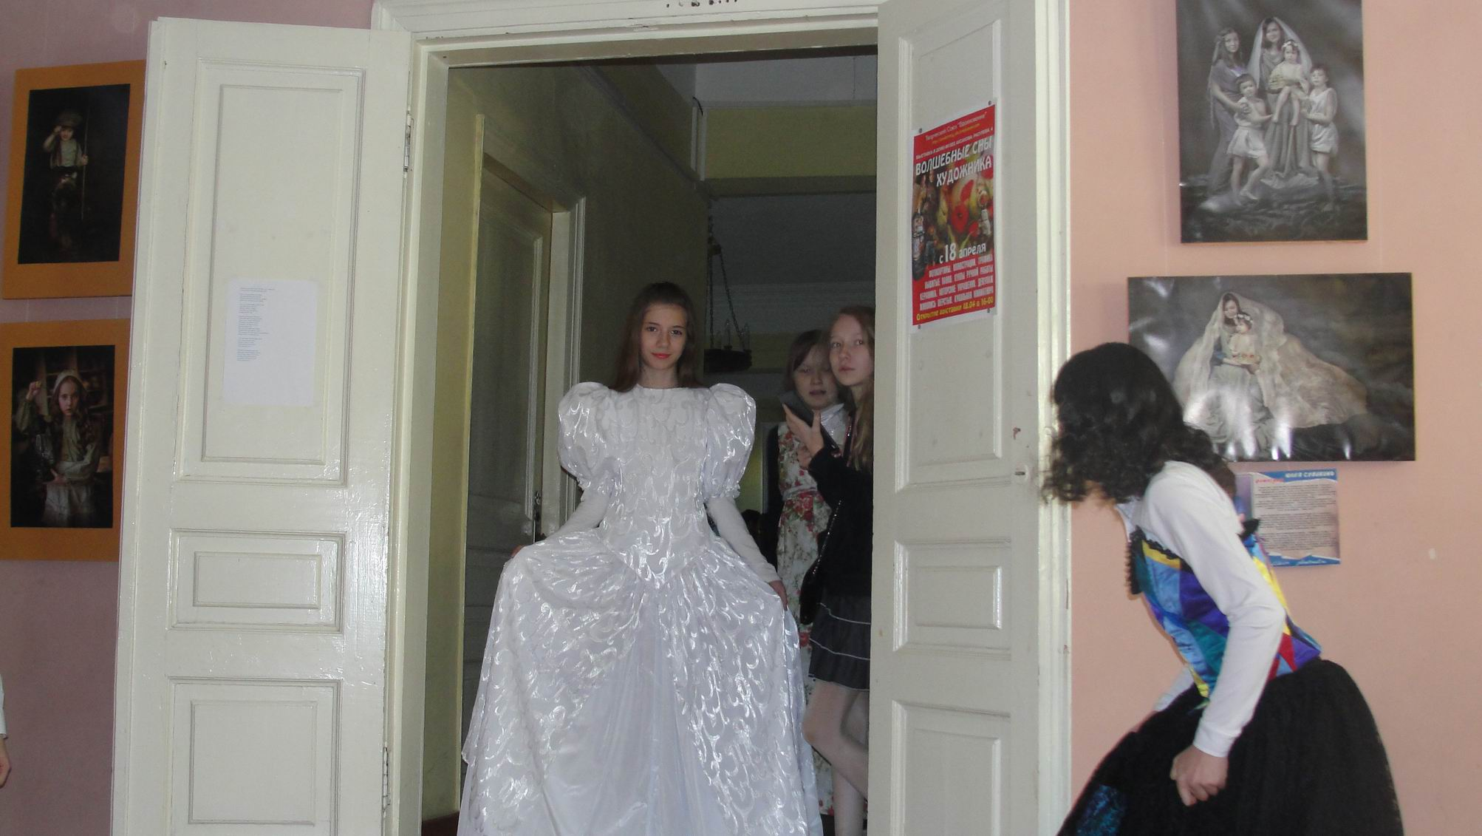
Дом-музей С.Т. Аксакова
30.04.2013г.

Slide 57
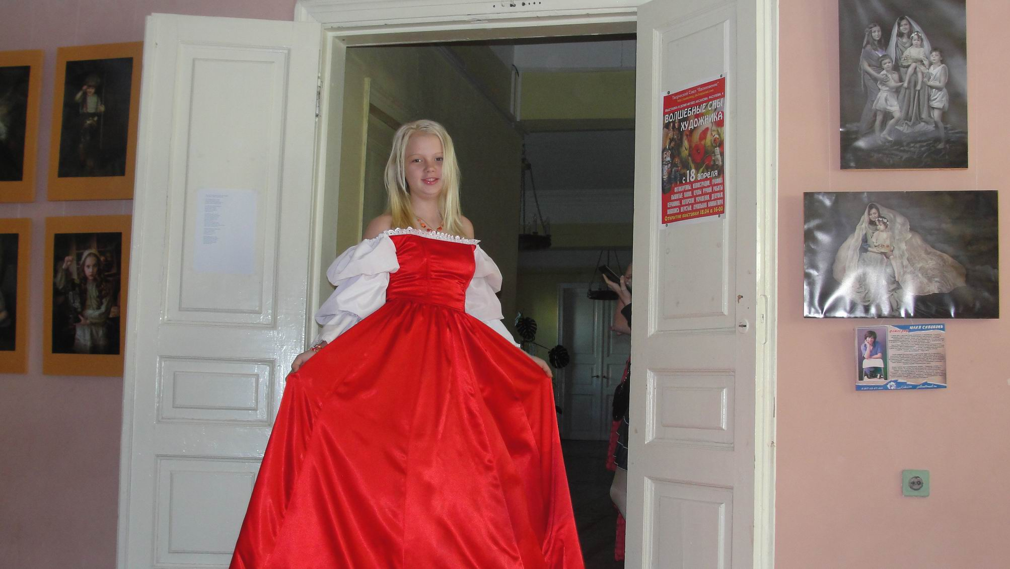
Дом-музей С.Т. Аксакова
30.04.2013г.

Slide 58

Дом-музей С.Т. Аксакова
30.04.2013г.

Slide 59

Дом-музей С.Т. Аксакова
30.04.2013г.

Slide 60

Дом-музей С.Т. Аксакова
30.04.2013г.

Slide 61

Дом-музей С.Т. Аксакова
30.04.2013г.

Slide 62

Дом-музей С.Т. Аксакова
30.04.2013г.

Slide 63

Дом-музей С.Т. Аксакова
30.04.2013г.

Slide 64

Дом-музей С.Т. Аксакова
30.04.2013г.

Slide 65

Дом-музей С.Т. Аксакова
30.04.2013г.

Slide 66

Дом-музей С.Т. Аксакова
30.04.2013г.

Slide 67

Дом-музей С.Т. Аксакова
30.04.2013г.

Slide 68

Дом-музей С.Т. Аксакова
30.04.2013г.

Slide 69

Дом-музей С.Т. Аксакова
30.04.2013г.

Slide 70

Дом-музей С.Т. Аксакова
30.04.2013г.

Slide 71

Проводы Масленицы
12.03.2013г.

Slide 72

Проводы Масленицы
12.03.2013г.

Slide 73

Проводы Масленицы
12.03.2013г.

Slide 74

Проводы Масленицы
12.03.2013г.

Slide 75

Проводы Масленицы
12.03.2013г.

Slide 76

Проводы Масленицы
12.03.2013г.

Slide 77

Проводы Масленицы
12.03.2013г.

Slide 78

Проводы Масленицы
12.03.2013г.

Slide 79

Проводы Масленицы
12.03.2013г.

Slide 80

Проводы Масленицы
12.03.2013г.

Slide 81
Спасибо за внимание!

